Slide 1
认识Shell
随着各式Linux系统的图形化程度的不断提高，用户在桌面环境下，通过点击、拖拽等操作就可以完成大部分的工作。
然而，许多Ubuntu Linux功能使用Shell命令来实现，要比使用图形界面交互，完成的更快、更直接。

Slide 2
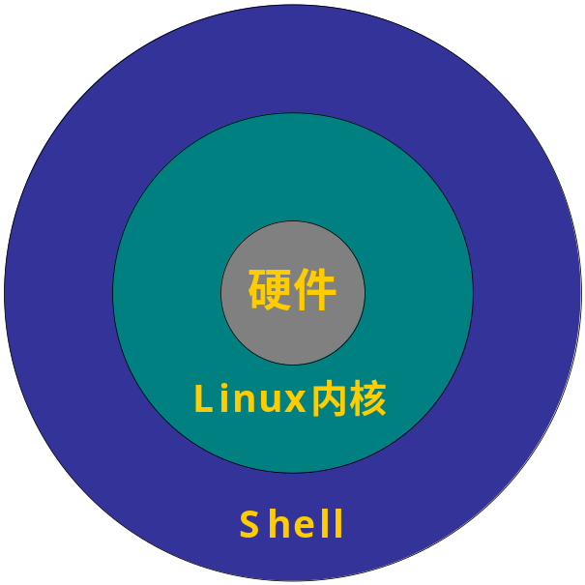
认识Shell
英文单词Shell可直译为“贝壳”。“贝壳”是动物作为外在保护的一种工具。
可以这样认为，Linux中的Shell就是Linux内核的一个外层保护工具，并负责完成用户与内核之间的交互

Slide 3
认识Shell
命令是用户向系统内核发出控制请求，与之交互的文本流。
Shell是一个命令行解释器，将用户命令解析为操作系统所能理解的指令，实现用户与操作系统的交互。
同时，Shell为操作系统提供了内核之上的功能，直接用来管理和运行系统。
当需要重复执行若干命令，可以将这些命令集合起来，加入一定的控制语句，编辑成为Shell脚本文件，交给Shell批量执行。

Slide 4
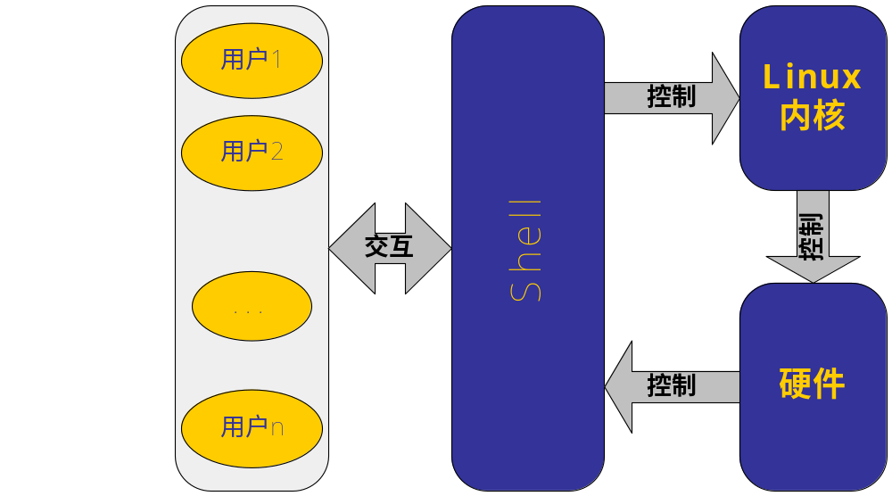

认识Shell
用户在命令行提示符下键入命令文本，开始与Shell进行交互。
接着，Shell将用户的命令或按键转化成内核所能够理解的指令
控制操作系统做出响应，直到控制相关硬件设备。
然后，Shell将输出结果通过Shell提交给用户。

Slide 5

选择Shell
最初的UNIX Shell经过多年的发展，由不同的机构、针对不同的目的，开发出许多不同类型的Shell程序。目前流行的Shell主要有几种 :
Bourne Shell（简称sh）：Bourne Shell由AT&T贝尔实验室的S.R.Bourne开发，也因开发者的姓名而得名。它是Unix的第一个Shell程序，早已成为工业标准。目前几乎所有的Linux系统都支持它。不过Bourne Shell的作业控制功能薄弱，且不支持别名与历史记录等功能。目前大多操作系统是将其作为应急Shell使用。
C Shell（简称csh）：C Shell由加利福尼亚大学伯克利分校开发。最初开发的目的是改进Bourne Shell的一些缺点，并使Shell脚本的编程风格类似于C语言，因而受到广大C程序员的拥护。不过C Shell的健壮性不如Bourne Shell。
Korn Shell（简称ksh）：Korn Shell由David Korn开发，解决了Bourne Shell的用户交互问题，并克服了C Shell的脚本编程怪癖的缺点。Korn Shell的缺点是需要许可证，这导致它应用范围不如Bourne Shell广泛。
Bourne Again Shell（简称bash）：Bourne Again Shell由AT&T贝尔实验室开发，是Bourne Shell的增强版。随着几年的不断完善，已经成为最流行的Shell。它包括了早期的Bourne Shell和Korn Shell的原始功能，以及某些C Shell脚本语言的特性。此外，它还具有以下特点：能够提供环境变量以配置用户Shell环境，支持历史记录，内置算术功能，支持通配符表达式，将常用命令内置简化。

Slide 6


Linux登录
文本方式登陆
  输入用户名和密码
  /etc/passwd文件对照
  /etc/shadow文件对照
  启动相应的外壳程序
  用户得到一个虚终端，通过Shell与系统交互
  进入到用户的家目录
Notes:
影子文件：/etc/shadow
组文件：/etc/group
组影子文件：/etc/gshadow
顺便讲一下三种退出方式：logout,ctrl+d exit

Slide 7
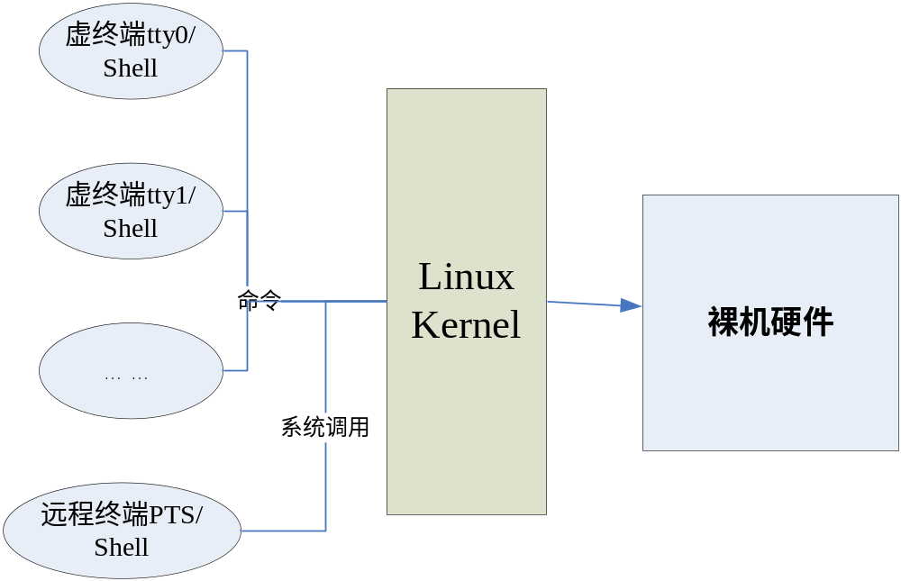
多终端登录
生成6个虚终端，其中1-6为文本方式
各虚终端共享键盘和显示器，使用Alt+fn来切换
Notes:
Linux是个多用户多任务的操作系统
终端分为虚终端，物理终端（通过串口连接），仿真终端（通过网络连接）
ttyn为虚终端，pts/n为仿真终端，也称远程终端

Slide 8
Shell基本命令格式
Shell提示符标识了命令行的开始。用户在提示符后面输入一条命令并按Enter键，完成向系统提交指令。
  命令提示符
    通常Shell命令提示符采用以下的格式：
      username：用户名，显示当前登录用户的账户名；
      hostname：主机名，显示登录的主机名，例如若远程登录后，则显示登录的主机名；
      direction：目录名，显示当前所处的路径，当在根目录下显示为“/”，当在用户主目录下显示为“~”；
      例如当前Shell提示符为“wdl@UbuntuFisher:~/Examples$”，用户名为“wdl”，主机名为“UbuntuFisher”，目录名为“~/Examples”，即用户主目录下的/Examples目录。
username@hostname:direction$
用户名 主机名 目录名

Slide 9
Shell命令格式
命令格式
  通常一条命令包含三个要素：命令名称、选项、参数。命令名称是必须的，选项和参数都可能是可选项。命令格式如下所示：
  $：Shell提示符，如果当前用户为超级用户，提示符为“#”，其他用户的提示符均为“$”；
  Command：命令名称，Shell命令或程序，严格区分大小写，例如设置日期指令为date等；
  Options：命令选项，用于改变命令执行动作的类型，由“-”引导，可以同时带有多个选项；
  Argument：命令参数，指出命令作用的对象或目标，有的命令允许带多个参数。
$ Command [-Options] Argument1 Argument2 …
指令 选项 参数1 参数2…

Slide 10
Shell命令格式
一条命令的三要素之间用空格隔开；
若将多个命令在一行书写，用分号（;）将各命令隔开；
如果一条命令不能在一行写完，在行尾使用反斜杠（\）标明该条命令未结束。

Slide 11
Shell命令格式
不带选项和参数
ls命令未带任何参数，列出当前目录中的所有文件，只显示文件名称。
命令不带选项或参数，通常意为使用默认选项或参数。
wdl@UbuntuFisher:~/Examples$ ls
Experience ubuntu.ogg logo-Kubuntu.png oo-derivatives.doc oo-trig.xls
gimp-ubuntu-splash.xcf oo-about-these-files.odt oo-payment-schedule.ods ubuntu Sax.ogg

Slide 12
命令行操作
bash除了在命令编辑功能上比sh有很大改进外，还增加了特有功能极大地方便了用户在Shell命令行上的操作。
  补齐命令与文件名
  查询命令历史
  定义命令别名
  等等

Slide 13
命令行操作
补齐命令与文件名
  在使用Shell命令时，很多用户会经常遇到命令或文件名没有记全的情况。Bash Shell的命令和文件名补齐功能会帮助用户。在输入命令或文件名的前几个字符后，按TAB键或ESC键自动补齐剩余没有输入的字符串。如果存在多个命令或文件有相同前缀，Shell将列出所有相同前缀的命令或文件。Shell给出的提示信息，帮助用户回忆和完成输入。之后等待用户输入足够的字符。
  需要说明的是，连续按两下TAB键或ESC键，用于命令补齐；按下一次TAB键，用于文件名补齐。
wdl@UbuntuFisher:~/Examples$ net #连续按两下TAB键
net netkit-ftp network-admin netbug netscsid netcat netstat
wdl@UbuntuFisher:~/Examples$ net

Slide 14
命令行操作
查询命令历史
用户在Shell下的操作是有很大连续性的，曾经输入的命令可能需要多次使用。当用户在操作中发现问题，需要查看曾经执行过的操作。Bash将用户曾经键入的命令序列保存在一个命令历史表中。按“↑”键，便可逐条向上追溯曾经使用过的命令，并显示在命令提示符处；按“↓”键，便可向下查询命令历史。
除了使用上下键，可以翻阅历史命令外，Bash Shell还提供了history命令。该命令将命令历史表按列表形式，从记录号1开始，一次性全部显示出来。
history [numberline]
wdl@UbuntuFisher:~$ history 10
495 sudo /etc/init.d/networking restart
496 sudo /etc/init.d/networking stop
497 sudo /etc/init.d/networking start
498 sudo /etc/init.d/networking restart
499 man history
500 history 10

Slide 15
命令行操作
显然history只能记录有限条的历史命令，默认保留500条命令。Bash Shell将历史命令容量保存在环境变量HISTSIZE中。使用“echo $HISTSIZE”查看当前历史命令容量；通过直接赋值的方法，修改这个环境变量。
wdl@UbuntuFisher:~$ echo $HISTSIZE #显示历史命令容量
500
wdl@UbuntuFisher:~$ HISTSIZE=1000 #修改历史命令容量
wdl@UbuntuFisher:~$ echo $HISTSIZE
1000

Slide 16
命令行操作
定义命令别名
命令别名通常是其他命令的缩写，用来减少键盘输入。该命令的一般格式如下所示。
alias [alias-name=’original-command’]
unalias alias-name
wdl@UbuntuFisher:~$ alias dirlist = 'ls -l'
wdl@UbuntuFisher:~$ dirlist
总用量 20
drwxr-xr-x 2 wdl wdl 4096 2007-09-11 18:13 Desktop
lrwxrwxrwx 1 wdl wdl 26 2007-07-20 05:03 Examples -> /usr/share/example-content
-rw-r--r-- 1 wdl wdl 10494 2007-09-14 11:04 historycommandlist
drwxr-xr-x 3 wdl wdl 4096 2007-07-20 16:42 mywork
Notes:
设置别名的命令：alias
可以减少输入量：
在命令加参数比较长的情况下，定义别名可以提高工作效率。例如我们经常需要这样的命令“ls -al | less”，每次输入确实麻烦，那么如果定义别名
alias lm=”ls -al | more”
那么以后只需要输入lm即可
减少错误：
如果直接输入rm删除文件，可能出现误删的情况，那么可以这样做：
alias rm=”rm -i”
提高操作习惯程度：
比如我们习惯了DOS里面的dir和cls命令，那么可以定义alias dir=”ls -l”; alias cls=”clear”
设置别名的命令（续）：alias
不带任何参数的alias可以显示当前定义的所有别名
取消别名设置可以使用unalias命令
举例：
alias lm='ls -al | more'
lm <==使用别名
unalias lm <==取消别名
alias <==查看新的别名设置情况

Slide 17
alias命令在不带任何参数情况下，默认为列出当前已定义的别名。如果打算取消某个别名，可以使用unalias命令。
wdl@UbuntuFisher:~$ alias
alias dirlist='ls -l'
alias ls='ls --color=auto'
wdl@UbuntuFisher:~$ unalias dirlist
wdl@UbuntuFisher:~$ alias
alias ls='ls --color=auto'

Slide 18
Shell中的特殊字符
通配符
当需要用命令处理一组文件，例如file1.txt、file2.txt、file3.txt……，用户不必一一输入文件名，可以使用Shell通配符。Shell命令的通配符含义如下表
通配符 | 含义 | 实例
星号（*） | 匹配任意的字符串 | 用file_*.txt，匹配file_wang.txt、file_Lee.txt、file3_Liu.txt
问号（?） | 匹配一个任意的字符 | 用flie_?.txt，匹配file_1.txt、file1_2.txt、file_3.txt
方括号（[…]） | 匹配指定的一个字符 | 用file_[otr].txt，匹配file_o.txt、file_r.txt和file_t.txt
方括号（[ - ]） | 匹配指定的一个字符范围 | 用file_[a-z].txt，匹配file_a.txt、file_b.txt，直到file_z.txt
方括号（[^…]） | 除了其中指定的字符，均可匹配 | 用file_[^otr].txt，除了file_o.txt、file_r.txt和file_t.txt的其他文件
Notes:
ls *.o
ls [a-i]*
ls [abc]*.c
ls -l /usr/tmp >dir
ls -l /usr/tmp >>dir
ls /usr/tmp 2>err.file
ls /usr/tmp &>output.file
wc </etc/passwd
{c1,c2} 同c1或c2集合匹配 ls {[0-9]*,[acr]}

Slide 19
Shell中的特殊字符
wdl@UbuntuFisher:~/mywork$ ls file_*.txt
file_liu.txt file_wang.txt file_lee.txt file_song.txt
wdl@UbuntuFisher:~/mywork$ ls file_?.txt
file_1.txt file_2.txt file_3.txt file_4.txt file_5.txt
wdl@UbuntuFisher:~/mywork$ ls file_[1-5].txt
file_1.txt file_2.txt file_3.txt file_4.txt file_5.txt
wdl@UbuntuFisher:~/mywork$ ls file_[^245].txt
file_1.txt file_3.txt

Slide 20
Shell中的特殊字符
管道
管道可以把一系列命令连接起来，意味着第一个命令的输出将作为第二个命令的输入，通过管道传递给第二个命令，第二个命令的输出又将作为第三个命令的输入，以此类推。就像通过使用“|”符连成了一个管道。
wdl@UbuntuFisher:~$ ls /usr/bin | wc –w
1249
ls命令用于查看/usr/bin目录下的文件，“wc –w”命令用于统计指定文件的单词数。以上操作中，借助管道“|”，将ls的输出直接作为wc命令的输入。使用管道可以巧妙的将一些命令联合使用，得到单个命令所无法实现的效果。例如使用以上的命令组合，得到的是/usr/bin目录下文件的个数。

Slide 21
Shell中的特殊字符
输入/输出重定向
输入/输出重定向是改变Shell命令或程序默认的标准输入/输出目标，重新定向到新的目标。
Linux中默认的标准输入定义为键盘，标准输出定义为终端窗口。
用户可以为当前操作改变输入或输出，迫使某个特定命令的输入或输出来源为外部文件。
重定向符 | 含义 | 实例
> file | 将file文件重定向为输出源，新建模式 | ls /usr > Lsoutput.txt，将ls /usr的执行结果，写到Lsoutput.txt文件中，若有同名文件将被删除
>> file | 将file文件重定向为输出源，追加模式 | ls /usr >> Lsoutput.txt，将ls /usr的执行结果，追加到Lsoutput.txt文件已有内容后
< file | 将file文件重定向为输入源 | wc < file1，将file1中的内容作为输入传给wc命令
2> 或 &> | 将由命令产生的错误信息输入到 | ls noexistingfile.txt 2> err.log，使用ls命令，查看一个不存在的文件时，将系统错误提示保存在err.log文件中

Slide 22
Shell中的特殊字符
cat命令功能为在标准输出上显示文件。下面通过一个实例，可以更好地理解重定向的功能。
wdl@UbuntuFisher:~/mywork$ cat #使用标准输入/出设备
have a good day! #用户使用标准输入设备——键盘，键入字符串，并按Enter键
have a good day! #系统在标准输出——显示器上，显示用户刚刚输入的字符串
wdl@UbuntuFisher:~/mywork$ cat > file1.txt #输出重定向，将输出定向到文件file1.txt
have a good day! #用户使用标准输入设备——键盘，键入字符串，并按Enter键
#用户输入的字符串被保存在file1.txt文件中
wdl@UbuntuFisher:~/mywork$ cat < file1.txt #输入重定向，将cat命令的输入指定为file1.txt文件
have a good day! #系统在标准输出显示器上，显示cat命令从文件中读出的字符串

Slide 23
命令置换
命令替换是将一个命令的输出作为另一个命令的参数。命令格式如下所示。
其中，命令command2的输出将作为命令command1的参数。需要注意，命令置换的单引号为ESC键下方的“`”键
pwd命令用于显示当前目录的绝对路径。在上面的命令行中，使用命令置换符，将pwd的运行结果作为ls命令的参数。最终，命令执行结果是显示当前目录的文件内容。
command1 `command2`
wdl@UbuntuFisher:~$ ls `pwd`
Desktop Examples historycommandlist mywork

Slide 24
Linux的简单命令
命令名称 | 用途 | 命令举例
date | 显示日期 | date
cal | 显示日历 | cal 2007
who | 查看谁在使用系统 | who
who am i | 查看我是谁 | who am i
clear | 清除屏幕 | clear
bc | 计算器 | bc
Notes:
简单计算器：bc
直接输入表达式，回车即计算结果，默认只显示整数值
输入quit回车即退出
基本运算符：+ 加法 - 减法 * 乘法 / 除法
^ 指数 % 余数
输入scale=数字，控制小数点的位数为你需要的数字

Slide 25
获取联机帮助
man
  使用man命令可以找到特定的联机帮助页，并提供简短的命令说明。一般语法格式为：
  联机帮助页提供了指定命令commandname的相关信息，包括：名称、函数、语法以及可选参数描述等。无论帮助有多长，都遵循这个格式显示。在页面很多的情况下使用PageUp和PageDown键翻页。最后，使用“：q”退出帮助页面。
man commandname

Slide 26
获取联机帮助
通常联机帮助信息包括以下几个部分：
  NAME：命令的名称
  SYNOPSIS：命令的常用参数
  DESCRIPTION：命令的一般描述以及用途
  OPTIONS：描述命令所有的参数或选项
  SEE ALSO：列出联机帮助页中与该命令直接相关或功能相近的其他命令
  BUGS：解释命令或其输出中存在的任何已知的问题或缺陷
  EXAMPLES：普通的用法示例
  AUTHORS：联机帮助页以及命令的作者
Notes:
命令
系统调用
库函数
特殊文件
配置文件
游戏
惯例与协议
系统管理命令
内核

Slide 27
获取联机帮助
用户并不总能把要使用的命令记忆完整，但只要知道命令的一个要点，就可以使用选项“-k”按照关键字搜索相关内容。
wdl@UbuntuFisher:~/mywork$ man -k "list directory"
dir (1) - list directory contents
ls (1) - list directory contents
vdir (1) - list directory contents
Notes:
在线求助命令：man
格式：man commandName
用法：
空格或者Page Down键向后翻页
Page Up键向前翻页
输入“/单词”来查询关键词或者词组，这里不区分大小写
通过SEE ALSO部分可以查看相关的命令
通过q键退出
Home键回到最前面
End键至末尾
回车键查看下一行
举例：man date

Slide 28
基本系统维护命令
sync
sync命令用于将内存中的数据写回硬盘，并释放缓存。
用户关闭系统不能简单的关闭电源。因为Linux系统运行过程中，会有大量的临时数据驻留在内存缓存区，在关闭系统时需要将内存数据与硬盘数据进行同步校验，以保证系统数据不丢失。因此，通常sync命令是在关闭Linux系统前时使用。sync命令的一般语法格式为：
sync
Notes:
在 Linux 系统中，为了加快数据的读写速度，默认的情况下，某些数据将不会直接被写入硬盘，而是先暂存在内存当中，如此一来，如果一个数据被你重复的改写， 那么由于他尚未被写入硬盘中，因此可以直接由内存当中读取出来，在速度上一定是快上相当多的。不过，万一当你重启或者是关机，或者是不正常断电的情况下，由于数据尚未被写入硬盘当中，所以就会造成数据的更新不正常。这个时候就需要sync命令来把缓存中的数据写入硬盘中。所以，在系统关机或重启之前，最好多执行几次sync。

Slide 29
基本系统维护命令
shutdown
shutdown命令可以完全关闭或重启Linux系统，在系统关闭之前给系统上的所有登录用户提示一条警告信息。该命令还允许用户指定一个时间参数，可以是一个精确时间，也可以是从现在开始的一个时间段。精确时间的格式为：“hh：mm”，表示小时和分钟；时间段由“+”和分钟数表示。系统执行该命令后，会自动进行数据同步的工作。需要说明的是，该命令需要使用超级用户的权限。shutdown命令的一般语法格式为：
shutdown [-krhfnc] [time] [caution information]
Notes:
命令shutdown举例
shutdown -h now 立刻关机
shutdown -h 20:25 系统在今天的 20:25 分会关机
shutdown -h +10 系统再过十分钟后自动关机
shutdown -r now 系统立刻重启
shutdown -r +30 'The system will reboot'
再过三十分钟系统会重新开机，并显示后面的信息。
shutdown -k now 'This system will reboot'
仅发出警告信息，吓唬人！

Slide 30
基本系统维护命令
下面命令实例用于在10分钟后重新启动。
下面命令实例用于立即关机。
选项 | 含义
-k | 不真正关机，只是发出警告信息给所有登录的用户
-r | 关机后立即重新启动
-h | 立即关机
-f | 快速关机，重启动时跳过fsck
-n | 快速关机，不经过init程序
-c | 取消一个正在执行shutdown指令
wdl@UbuntuFisher:~$ sudo shutdown -r +10
Password:
Broadcast message from wdl@UbuntuFisher
(/dev/pts/0) at 17:32 ...
The system is going down for reboot in 10 minutes!
wdl@UbuntuFisher:~$ sudo shutdown -h now

Slide 31
基本系统维护命令
passwd
出于系统安全考虑，Linux系统中的每一个帐号都必须同时具备用户名和密码。可以使用passwd命令，为已有账户重新修改用户口令。需要说明的是，超级用户root可以修改所有其他用户的口令，而普通用户只能修改自己的用户口令，如果确要修改超级用户或其他用户口令的话，需要具有超级用户的权限。passwd命令的一般语法格式为：
passwd username

Slide 32
基本系统维护命令
单独使用passwd命令，意为修改当前用户自己的口令。下面命令实例用于修改用户自己的口令。
wdl@UbuntuFisher:~$ passwd
Changing password for wdl #修改当前用户口令
(current) UNIX password: #用户输入旧口令
Enter new UNIX password: #用户输入新口令
Retype new UNIX password: #确认新口令
passwd：已成功更新密码

Slide 33
基本系统维护命令
su
su命令用于临时改变用户身份，具有其他用户的权限。普通用户可以使用su命令临时具有超级用户的权限；超级用户也可以使用普通用户身份完成一些操作。当需要放弃当前用户身份，可以使用exit命令切换回来。su命令的一般语法格式为：
选项“-c”表示执行一个命令后就结束；-m表示仍保留环境变量不变；--表示转换用户身份时，同时使用该用户的环境。
su [-c | -m -- ] username

Slide 34
基本系统维护命令
单独使用su命令，默认为要转换为超级用户root。下面命令实例临时获取超级用户root的权限。可以从命令提示符中可以看出，“wdl”用户使用su命令切换为root用户。
wdl@UbuntuFisher:~$ su
Password: #当前用户输入超级用户的口令
root@UbuntuFisher:/home/wdl#

Slide 35
基本系统维护命令
echo
echo命令用于在标准输出——显示器上显示一段文字，一般起到提示作用。echo命令的一般语法格式为：
选项-n表示输出文字后不换行。提示信息字符串可以加引号，也可以不加。字符串使用引号，echo命令将原样输出；如果没有使用引号，echo命令将字符串中的由空格隔开的每个单词认作是字符串，字符串之间用一个空格隔开。可以从下面命令实例看出。
echo [-n] information
wdl@UbuntuFisher:~$ echo "Hello everyone." #输入信息字符串使用引号
Hello everyone.
wdl@UbuntuFisher:~$ echo Hello everyone. #输入信息字符串不使用引号
Hello everyone.

Slide 36
基本系统维护命令
date
date命令用于显示和设置系统日期和时间。date命令的一般语法格式为：
选项-d表示按照datestr日期显示格式显示日期；选项-s表示按照datestr日期显示格式设置日期；选项-u用于显示或设置通用时间。单独使用date命令，用于显示系统时钟中当前日期。时间的格式为：“hh：mm：ss”，日期格式为：“mm/dd/yy”。需要说明的是，设置系统时间，要求有超级用户的权限。一般用户只能使用date查看当前时间。下面的命令实例首先查看了系统时间，然后使用系统管理员权限设置系统时间。
date [-d | -s | -u ] datestr
wdl@UbuntuFisher:~$ date #查看当前时间
2007年 09月 16日 星期日 18:44:45 CST
wdl@UbuntuFisher:~$ sudo date -s 1:19:18 #设置新时间，需要系统管理员权限
Password:
2007年 09月 16日 星期日 01:19:18 CST

Slide 37
基本系统维护命令
clear
clear命令用于清除屏幕上的信息。清屏后，Shell命令提示符移动到屏幕左上角。clear命令的一般语法格式为：
由于Shell命令是逐行执行，执行结果也将随即显示。因此，用户在使用命令终端窗口时，终端窗口会很快就会被字符占满。clear可以帮助清理一下窗口中杂乱的字符显示。
clear

Slide 38
文件系统

Slide 39
内容提纲
1
文件系统类型
1
2
Linux基础
文件系统结构
3
文件系统导航
4
文件资源管理
5
文件内容显示
6
链接文件创建
7
文件压缩与打包

Slide 40
Linux文件系统
在任何一个操作系统中，文件系统无疑是其最重要的组件，用于组织和管理计算机存储设备上的大量文件，并提供用户交互接口。Linux同样具备完善的文件系统。用户既可以使用界面友好的Nautilus图形文件管理器，也可以使用功能强大的Shell文件系统管理工具。

Slide 41
文件系统类型
Linux是一种兼容性很高的操作系统，支持的文件系统格式很多，大体可分以下几类：
磁盘文件系统：指本地主机中实际可以访问到的文件系统，包括硬盘、CD-ROM、DVD、USB存储器、磁盘阵列等。常见文件系统格式有：autofs、coda、Ext（Extended File sytem，扩展文件系统）、Ext2、Ext3、VFAT、ISO9660（通常是CD-ROM）、UFS（Unix File System，Unix文件系统）、ReiserFS、XFS、JFS、FAT（File Allocation Table，文件分配表）、FAT16、FAT32、NTFS（New Technology File System）等；
网络文件系统：是可以远程访问的文件系统，这种文件系统在服务器端仍是本地的磁盘文件系统，客户机通过网络远程访问数据。常见文件系统格式有：NFS（Network File System，网络文件系统）、Samba（SMB/CIFS）、AFP（Apple Filling Protocol，Apple文件归档协议）和WebDAV等；
专有/虚拟文件系统：不驻留在磁盘上的文件系统。常见格式有：TMPFS（临时文件系统）、PROCFS（Process File System，进程文件系统）和LOOPBACKFS（Loopback File System，回送文件系统）。

Slide 42
文件系统类型
目前Ext3是Linux系统广泛使用的一种文件格式。在Ext2基础上，对有效性保护、数据完整性、数据访问速度、向下兼容性等方面做了改进。
最大特点是日志文件系统：可将整个磁盘的写入动作完整地记录在磁盘的某个区域上，以便在必要时回溯追踪。
FAT16、FAT32、NTFS是Microsoft Windows 系统的主要的文件系统格式。
Linux系统同样可以很好的支持这些文件系统格式。不过，以往版本的Linux系统需要单独挂载Windows文件系统，目前很多Linux可以自动识别这些文件格式，以只读方式访问计算机磁盘上Windows系统上的文件。

Slide 43
SCSI与IDE设备命名
SCSI硬盘的设备名称是“/dev/sda”
  /dev/sda1 含义?
  /dev/sdb3 含义?
IDE硬盘的设备名称是“/dev/hda”
  /dev/hdc2 含义？
如果很在意系统的高性能和稳定性，应该使用SCSI硬盘
cat /proc/partitions

Slide 44
Linux分区的命名方式
字母和数字相结合
前两个字母表示设备类型
  “hd”代表IDE硬盘
  “sd”表示SCSI硬盘或SATA硬盘
第三个字母说明具体的设备
  “/dev/sda”表示第一个SATA硬盘
  “/dev/sdb”表示第二个SATA硬盘

Slide 45
交换分区
将内存中的内容写入硬盘或从硬盘中读出，称为内存交换（swapping）
交换分区最小必须等于计算机的内存
可以创建多于一个的交换分区
尽量把交换分区放在硬盘驱动器的起始位置

Slide 46
文件系统逻辑结构
某所大学的学生可能在一两万人左右，通常将学生分配在以学院-系-班为单位的分层组织机构中。若需要查找一名学生时，最笨的办法是依次问询大学中的每一个学生，直到找到为止。如果按照从学院、到系、再到班的层次查询下去，必然可以找到该学生，且查询效率高。这种树形的分层结构就提供了一种自顶向下的查询方法。
如果把学生看作文件，院-系-班的组织结构看作是Linux文件目录结构，那么就同样可以有效地管理数量庞大的文件。

Slide 47
文件系统逻辑结构
一直使用微软Windows操作系统的用户似乎已经习惯了将硬盘上的几个分区，并用A：、B：、C：、D：等符号标识。存取文件时一定要清楚存放在哪个磁盘的哪个目录下。
Linux的文件组织模式犹如一颗倒置的树，这与Windows文件系统有很大差别。所有存储设备作为这颗树的一个子目录。存取文件时只需确定目录就可以了，无需考虑物理存储位置。这一点其实并难理解，只是刚刚接触Linux的使用者不太习惯。

Slide 48
文件系统结构
分区与目录的关系：
  在Windows下，目录结构属于分区；在Linux下，分区属于目录结构。
如何知道文件存储的具体硬件位置呢？
  在Linux中，将所有硬件都视为文件来处理，包括硬盘分区、CD-ROM、软驱以及其他USB移动设备等。为了能够按照统一的方式和方法访问文件资源，Linux中提供了对每种硬件设备相应的设备文件。一旦Linux系统可以访问到硬件，就将其上的文件系统挂载到目录树中的一个子目录中。
  例如，用户插入USB移动存储器，Ubuntu Linux自动识别后，将其挂载到“/media/disk”目录下。而不象Windows系统将USB存储器作为新驱动器，表示为“F：”盘。

Slide 49

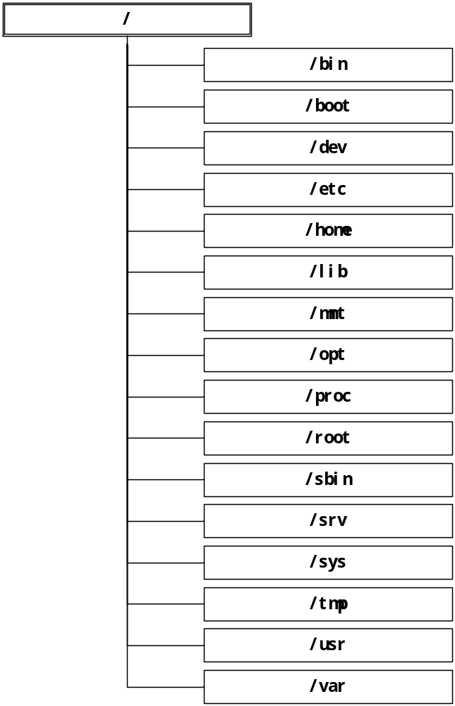
文件系统结构
Linux文件系统就是一个树形的分层组织结构。将根（/）作为整个文件系统的惟一起点，其他所有目录都从该点出发。将Linux的全部文件按照一定的用途归类，合理地挂载到这颗“大树”的“树枝”或“树叶”上，如图所示。而这些全不用考虑文件的实际存储位置，无论是存在硬盘上，还是在CD-ROM或USB存储器中，甚至是网络终端。

Slide 50
基本目录
由于Linux是完全开源的软件，各Linux发行机构都可以按照自己的需求对文件系统进行裁剪，所以如此众多的Linux发行版本的目录结构也不尽相同。为了规范文件目录命名和存放标准，颁发了文件层次结构标准（FHS，File Hierarchy Standard），2004年发行最新版本FHS 2.3。Ubuntu Linux系统同样也遵循这个标准。

Slide 51
目录名 | 描述
/ | Linux文件系统根目录
/bin | 存放系统中最常用的可执行文件（二进制）
/boot | 存放Linux内核和系统启动文件，包括Grub、lilo启动器程序
/dev | 存放所有设备文件，包括硬盘、分区、键盘、鼠标、USB、tty等
/etc | 存放系统的所有配置文件，例如passwd存放用户账户信息，hostname存放主机名等
/home | 用户主目录的默认位置
/initrd | 存放启动时挂载initrd.img映像文件的目录，以及载入所需设备模块的目录。
/lib | 存放共享的库文件，包含许多被/bin和/sbin中程序使用的库文件
/lost+found | 存放由fsck放置的零散文件
/media | Ubuntu系统自动挂载CD-ROM、软驱、USB存储器后，存放临时读入的文件
/mnt | 该目录通常用于作为被挂载的文件系统的挂载点
/opt | 作为可选文件和程序的存放目录，主要被第三方开发者用来简易地安装和卸装他们的软件包
/proc | 存放所有标志为文件的进程，它们是通过进程号或其他的系统动态信息进行标识，例如cpuinfo文件存放CPU当前工作状态的数据
/root | 根用户（超级用户）的主目录
/sbin | 存放更多的可执行文件（二进制），包括系统管理、目录查询等关键命令文件
/srv
/sys
/tmp | 存放用户和程序的临时文件，所有用户对该目录都有读写权限

Slide 52
/usr | 用于存放与系统用户直接有关的文件和目录，例如应用程序及支持它们的库文件。以下罗列了/usr中部分重要的目录。
 | /usr/X11R6： | X Window系统
 | /usr/bin | 用户和管理员的标准命令
 | /usr/include | c/c++等各种开发语言环境的标准include文件
 | /usr/lib | 应用程序及程序包的连接库
 | /usr/local | 系统管理员安装的应用程序目录
 | /usr/local/share | 系统管理员安装的共享文件
 | /usr/sbin | 用户和管理员的标准命令
 | /usr/share | 存放使用手册等共享文件的目录
 | /usr/share/dict | 存放词表的目录
 | /usr/share/man | 系统使用手册
 | /usr/share/misc | 一般数据
 | /usr/share/sgml | SGML数据
 | /usr/share/xml | XML数据
/var | 通常用于存放长度可变的文件，例如日志文件和打印机文件。以下罗列了/var其中部分重要的目录。
 | /var/cache | 应用程序缓存目录
 | /var/crash | 系统错误信息
 | /var/games | 游戏数据
 | /var/lib | 各种状态数据
 | /var/lock | 文件锁定纪录
 | /var/log | 日志记录
 | /var/mail | 电子邮件
 | /var/opt | /opt目录的变量数据
 | /var/run | 进程的标示数据
 | /var/spool | 存放电子邮件，打印任务等的队列目录。
 | /var/tmp | 临时文件目录

Slide 53
基本目录
绝对路径和相对路径
在认识到Linux文件系统是树形分层的组织结构，且只有一个根节点之后。在Linux文件系统中查找一个文件，只要确定文件名和路径，就可以惟一确定这个文件。例如
“/usr/games/gnect”
就是位于“/usr/games/”路径下的四子连线游戏应用程序文件，其中第一个“/”表示根目录。这样就可以对每个文件进行准确的定位。因此，由此引出两个概念：
绝对路径：指文件在文件系统中的准确位置。通常在本地主机上，以根目录为起点。例如“/usr/games/gnect”就是绝对路径。
相对路径：指相对于用户当前位置的一个文件或目录的位置。例如，用户处在usr目录中时，只需要“games/gnect”就可确定这个文件。
其实，绝对路径和相对路径的概念都是相对的。就像一位北京人在中国自我介绍时，不必在强调“中国/北京”。当然若这个人身在美国，介绍时就有必要强调“中国/北京”了。在什么场合使用绝对路径和相对路径，要看用户当前在文件系统所处的位置。

Slide 54


Linux文件系统与Windows文件系统比较
 | Linux文件系统 | Windows文件系统
文件格式 | 使用的主要文件格式有：EXT2、EXT3、 RerserFS、ISO9660、vfat等 | 使用的主要文件格式有：FAT16、 FAT32、NTFS等
存储结构 | 逻辑结构犹如一颗倒置的树。将每个硬件设备视为一个文件，置于树形的文件系统层次结构中。因此，Linux系统的某一个文件就可能占有一块硬盘，甚至是远端设备，用户访问时非常自然 | 逻辑结构犹如多颗树（森林）。将硬盘划分为若个分区，与存储设备一起（例如CD-ROM、USB存储器等），使用驱动器盘符标识，例如A：代表软驱、C：代表硬盘中的第一个分区等。
与硬盘分区的关系 | 分区在目录结构中 | 目录结构在分区中
文件命名 | Linux文件系统中严格区分大小写，MyFile.txt与myfile.txt指不同的文件。区分文件类型不依赖于文件后缀，可以使用程序file命令判断文件类型。 | windows文件系统中不区分大小写，MyFile.txt与myfile.txt是指同一个文件。使用文件后缀来标识文件类型。例如使用“.txt”表示文本文件。
路径分隔符 | Linux使用斜杠“/”分隔目录名，例如“/home/usr/share”，其中第一个斜杠是根目录（/），绝对路径都是以根目录作为起点 | Windows使用反斜杠“\”分隔目录名，例如“C:\program \username”，绝对路径都是以驱动器盘符作为起点
文件与目录权限 | Linux最初的定位是多用户的操作系统，因而有完善文件授权机制，所有的文件和目录都有相应的访问权限 | Windows最初的定位是单用户的操作系统，内建系统时没有文件权限的概念，后期的Windows逐渐增加了这方面的功能

Slide 55

文件与目录命令
在图形桌面环境下，用户使用Nautilus文件管理工具，可以完成大部分的文件管理任务。同时用户也可以使用Shell命令更迅速、更直接的操作文件。
与文件、目录操作相关的Shell命令有很多，通常初学者在学习时会感到枯燥乏味。况且也没有人能把多如牛毛的命令全部记忆下来。因此，按照操作任务对其作了分类，带着假想的任务去学习。随着掌握命令的数量逐渐增多，就会变的游刃有余。

Slide 56
文件与目录命令
目录导航
生产文件（目录）
查看文件内容
压缩文件
编辑文件

Slide 57

浏览目录
当打开命令终端窗口，用户就处在自己的用户主目录的位置。在这个目录中，用户享有所有的生杀大权。那么，学习文件系统命令，就从自我定位开始。

Slide 58
浏览目录
pwd
pwd命令用于显示用户在文件系统中的当前位置。pwd命令一般语法格式为：
pwd命令没有任何选项和参数，命令执行结果显示绝对路径名。例如通过如下pwd的执行结果可以判断当前位置为用户主目录。
其实通过bash的命令提示符同样可以判断当前的位置（“~”表示用户主目录）。当然用户不能既希望与所有的shell命令提示符都显示当前路径名，比如sh的命令提示符就没有任何提示。因此，学会使用pwd是最可靠的。
pwd
wdl@UbuntuFisher:~$ pwd
/home/wdl

Slide 59
浏览目录——ls
ls命令用于列出用户有权访问的任何目录的内容。ls命令一般语法格式为：
ls [ -a | -A | -c | -F | -l | -L | -o | -r | -R | -t | -u ] [ filename | directory ]
选项 | 描述
-a | 显示指定目录下所有子目录与文件，包括隐藏文件
-A | 显示指定目录下所有子目录与文件，包括隐藏文件，但不列出“.”、“..”
-c | 按文件的修改时间排列
-F | 在目录名后面标记“/”，可执行文件后面标记“*”，符号链接后面标记“@”，管道后面标记“|”，socket文件后面标记“=”
-l | 以列表格式来显示文件的详细信息
-L | 若指定文件为一个符号链接文件，则显示链接所指向的文件
-o | 与-l选项相同，只是不显示拥有者的信息
-r | 按字母逆序或最早优先的顺序显示输出结果
-R | 递归式地显示指定目录的各个子目录中的文件
-t | 按修改时间顺序显示输出结果
-u | 按文件上次存取的时间显示输出结果
-h | 文件大小按k、M、G为单位显示，与-l一起使用

Slide 60
ls命令的参数：filename表示文件名，directory表示目录名。ls命令的参数为文件名时，将显示文件名以及所要求的信息，包括文件格式、大小、访问权限等；若为目录名时，将列出该目录的所有子目录和文件。
单独使用ls命令时，只显示当前目录中包含的文件名和子目录名。结果显示方式非常简洁，通常是在刚进入某目录时，用这个方式先初步了解该目录中存放了哪些内容。
wdl@UbuntuFisher:~$ ls
Desktop Examples mywork Templates Textfile.txt

Slide 61
若需进一步了解每个文件的详细情况，可以使用“-l”选项。
可以发现，“ls –l”命令以列表形式显示了当前目录中所有内容的详细信息。列表中每条记录显示一个文件或目录，包含7项。
以第一条记录为例，对各字段含义进行了说明。
wdl@UbuntuFisher:~$ ls –l
总用量 24
drwxr-xr-- 2 wdl wdl 4096 2007-09-17 2:23 Desktop
lrwxrwxrwx 1 wdl wdl 26 2007-07-20 05:03 Examples -> /usr/share/example-content
drwxr-xr-x 2 wdl wdl 4096 2007-09-17 13:42 mywork
drwxr-xr-x 2 wdl wdl 4096 2007-09-17 12:24 Templates
-rw-r--r-- 1 wdl wdl 8755 2007-09-19 17:11 Textfile.txt
文件类型、文件访问权限
文件所有者
文件大小，以字符为单位
文件或目录名称
文件链接数目
文件所属组
上次修改文件或目录的时间

Slide 62
第一项是由10个字符组成的字符串，例如“drwxr-xr-x”，说明了该文件/目录的文件类型和文件访问权限。
第一个字符表示文件类型。
从左起第2个字符到第10个字符表示文件访问权限。并且以3个字符为一组，分为3组。组中的每个位置对应一个指定的权限，其顺序为：读、写、执行。
3组字符又分别代表文件所有者权限、文件从属组权限以及其他用户权限。
下面先分别介绍文件类型和访问权限。

Slide 63
文件类型
文件类型 | 类型符 | 描述
普通文件 | - | 指ASCII文本文件、二进制可执行文件，以及硬件链接
块设备文件 | b | 块输入/输出设备文件
字符设备文件 | c | 原始输入/输出设备文件,每次I/O操作仅传送一个字符
目录文件 | d | 包含若干文件或子目录
符号链接文件 | l | 只保留了文件地址，而不是文件本身
命名管道 | p | 一种进程间通信的机制,用于进程间通讯的暂时文件
套接字 | s | 用于进程间通信,两台计算机间通讯的应用程序接口(API)

Slide 64
文件和目录权限
权限类型 | 应用于目录 | 应用于任何其他类型的文件
读（r） | 授予读取目录或子目录内容的权限 | 授予查看文件的权限
写（w） | 授予创建、修改或删除文件或子目录的权限 | 授予写入权限，允许修改文件
执行（x） | 授予进入目录的权限 | 允许用户运行程序
- | 无权限 | 无权限

Slide 65
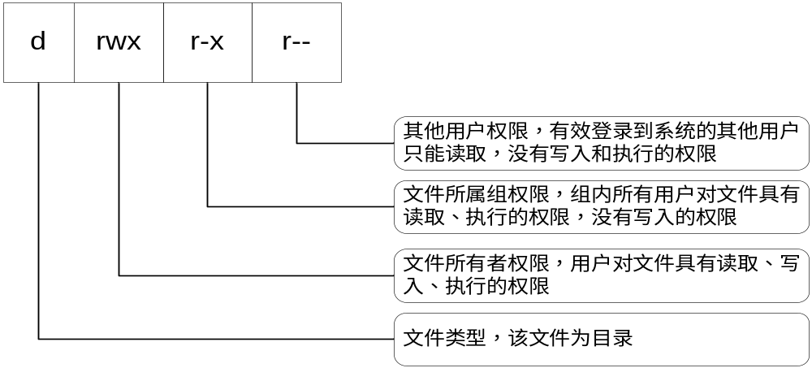
仍然以第1条记录为例，解释文件/目录的文件类型和访问权限。
将文件记录的第一项分组，逐项解释，如图所示。这时可以对该文件的类型、访问权限有直观、清晰的了解。
drwxr-xr-- 2 wdl wdl 4096 2007-09-17 2:23 Desktop

Slide 66
ls命令的选项还有很多，在掌握ls命令的基本使用方法后，逐渐挖掘需要的功能。比如，“ls –l”以字节为计量单位显示文件大小，读起来不够直观，使用“–h”选项，可以按照k、M等为计量单位显示。
比较
  ls -l
  ls -hl

Slide 67
文件权限
问题1：若有一个文件的属性为“-rwxr-xr--”，那么代表什么意思？
答：上面的属性代表一个文件，这个文件的所有者可读可写可执行、但同群组的人仅可读与执行，非同群组的使用者仅可读。

Slide 68
文件权限
问题2：如果有下面的两个文件：
-rw-r--r-- 1 root root 238 Jun 18 17:22 test.txt -rwxr-xr-- 1 test1 testgroup 5238 Jun 19 10:25 ping_tsai
  请说明两个文件的所有者与其相关的权限是什么？
  答：文件test.txt的所有者为root，组为root，只有root这个账号可以存取此文件，其它人则仅能读此文件。另一个文件 ping_tsai的所有者为test1，而组为testgroup。其中，test1 可以针对此文件具有可读可写可执行的权力，而同组的test2, test3两个人与test1同样是testgroup的群组账号，则仅可读可执行但不能写(亦即不能修改)，至于非testgoup这一个组的人则仅可以读，不能写也不能执行。

Slide 69
cd
cd命令用于改变工作目录。用户使用cd命令可以自由进入授权的任何目录中，是用户浏览文件系统的基本工具。cd命令一般语法格式为：
其中，directory表示目标路径名。如果单独使用cd命令，用户将返回到自己的主目录中。如果cd
命令的目标路径不正确，系统会提示“没有这个文件或目录”，否则就从当前位置跳转到目标位置。目标路径名可以是绝对路径，也可以是相对路径。使用绝对路径，无论用户当前处在什么位置，只要是授权用户，就可以转移到指定目录中；使用相对路径时，cd命令以当前位置为起点，跳转到指定目录中。因此，这就需要用户事先明确自己所处的位置。
cd [ directory ]

Slide 70
假设有如下的目录结构：
若用户正处在dir2目录中，并希望进入dir3中，使用以下命令，此时路径为相对路径。
$cd dir3
若用户正处在dir2目录中，并希望回退到dir1中，使用以下命令，此时路径为绝对路径。
$cd /dir1
如果执行“cd dir1”命令，系统就会在dir2下寻找dir1子目录，必然会导致访问失败。若用户仍处在dir2目录中，回退到dir2的上一层目录dir1，还可以执行以下命令。
$cd ..
/
/dir1
/dir1/dir2
/dir1/dir2/dir3

Slide 71
目标 | cd命令
无论何时，使用绝对路径（以根目录为起点），都可以进入授权目录 | cd /path
使用相对路径，都可以进入当前目录的子目录 | cd path
进入用户主目录 | cd cd ~
进入根目录 | cd /
返回上一级目录 | cd ..
返回上两级目录 | cd ../..
进入其他用户的主目录（授权用户） | cd ~username
原地不动 | cd .
“cd .”命令执行结果为原地不动，没有什么实际意义。这里只需明确“.”表示当前目录。在遇到在文件前加“./”就表示本地文件，例如“./TextFile.txt”。

Slide 72

文件与目录命令
创建、复制、删除与移动文件
  在掌握文件系统导航命令，能够在树形的目录结构准确定位后，就可以开始“生产”文件了。
  touch
  file
  cp
  mv
  rm

Slide 73
touch
touch命令用于创建一个新文件。touch命令一般语法格式为：
其中filename是文件名。如果这个文件是已有文件，就改变这个文件的最后修改日期。
touch [ filename ]
wdl@UbuntuFisher:~$ touch Textfile.txt #创建一个空白文件
wdl@UbuntuFisher:~$ ls –l Textfile.txt #查看这个文件，创建日期为“2007-09-20 01:07”
-rw-r--r-- 1 wdl wdl 0 2007-09-20 01:07 Textfile.txt
wdl@UbuntuFisher:~$ touch Textfile.txt #修改这个文件的时间戳
wdl@UbuntuFisher:~$ ls –l Textfile.txt #再次查看这个文件，创建日期为“2007-09-20 01:47”
-rw-r--r-- 1 wdl wdl 0 2007-09-20 01:47 Textfile.txt

Slide 74
file
在前面介绍过在Linux文件系统中，文件扩展名不总是被使用或被一致地使用。那么，如果一个文件没有扩展名，或者文件与其扩展名不符时怎么办呢？file命令功能用于判定一个文件的类型。file命令一般语法格式为：
其中filename是文件名。命令的输出将显示该文件是二进制文件、文本文件、目录文件、设备文件，还是Linux中其他类型的文件。
以上使用file命令对两个文件/usr/games/banner和Textfile.txt的进行了文件类型判断。第一个文件为二进制可执行文件，第二个文件为UTF-8格式的文本文件。
file [ filename ]
wdl@UbuntuFisher:~$ file /usr/games/banner
banner: ELF 32-bit LSB executable, Intel 80386, version 1 (SYSV), for GNU/Linux 2.6.0, dynamically linked (uses shared libs), stripped
wdl@UbuntuFisher:~$ file Textfile.txt
Textfile.txt: UTF-8 Unicode text

Slide 75
cp
cp命令用于将给出的文件或目录拷贝到另一个文件或目录中。cp命令一般语法格式为：
cp命令的参数：SOURCE表示源文件，DEST表示目标文件。无论是源文件还是目标文件，既可以是普通文件，也可以是目录。cp命令支持将多个源文件复制到目标目录中。当然，复制操作需要具有必要的权限，通常至少要对源文件具有读取权限，对目标目录或文件具有写入权限。
cp [ -a | -d | -f | -i | -p | -r | -l | -v ] [ SOURCE ] [ DEST ]
选项 | 描述
-a | 该选项通常在拷贝目录时使用，保留链接、文件属性，并递归地拷贝目录，其作用等于dpr选项的组合
-d | 拷贝时保留链接
-f | 非交互模式的复制操作。覆盖已经存在的目标文件而不提示
-i | 交互模式的复制操作，与-f选项相反。在覆盖目标文件之前将给出提示，要求用户确认，回答“y”表示目标文件将被覆盖
-p | 除复制源文件内容外，还将其修改时间和访问权限也同时复制
-r | 若源文件是一个目录，cp命令将递归地复制该目录下的所有子目录和文件
-l | 不做拷贝，只是链接文件
-v | 显示详细的复制过程

Slide 76
wdl@UbuntuFisher:~$ cp File_1.txt File_2.txt
wdl@UbuntuFisher:~$ cp -i File_1.txt File_2.txt
cp：是否覆盖‘File_2.txt’? Y
以上命令完成了将文件File_1.txt的内容复制到File_2.txt中。在使用cp命令第一次复制File_1.txt时，创建了文件File_2.txt。再次使用cp命令，带有“-i”选项，系统提示是否需要覆盖，回答“Y”将删除旧的File_2.txt文件，重新创建一个File_2.txt文件（使用ls命令查看File_2.txt的创建时间就可以知道）。
以上命令完成了整个目录的复制，记住必须使用“-r”选项，意为将dir1目录中的文件、子目录及其文件，一并复制到dir2目录中。
wdl@UbuntuFisher:~$ cp –r dir1/ dir2/

Slide 77
mv
mv命令用于将文件/目录改名，或将文件/目录由源目录移动到目标目录中。mv命令一般语法格式为：
mv命令的参数：SOURCE表示源文件，DEST表示目标文件。无论是源文件还是目标文件，既可以是普通文件，也可以是目录。
mv [ -i | -f | -v ] [ SOURCE ] [ DEST ]
选项 | 描述
-f | 非交互模式的移动操作。覆盖已经存在的目标文件而不提示
-i | 交互模式的移动操作。在覆盖目标文件之前将给出提示，要求用户确认，回答“y”表示目标文件将被覆盖
-v | 显示详细的移动过程

Slide 78
wdl@UbuntuFisher:~$ mv File_1.txt dir1/myFile.txt
wdl@UbuntuFisher:~$ mv -i File_2.txt dir1/myFile.txt
mv：是否覆盖‘dir1/myFile_1.txt’? Y
以上命令完成了将文件File_1.txt移动到dir1目录下，并且文件名改为myFile.txt。首先使用mv命令将File_1.txt移动到dir1目录下。之后使用mv命令将File_2.txt移动到dir1下，带有“-i”选项，系统提示“是否需要覆盖？”，回答“Y”将删除旧的myFile.txt文件，重新创建一个myFile.txt文件。
以上命令完成目录的改名，使用“-v”选项，系统给出相应提示。
wdl@UbuntuFisher:~$ mv –v dir1 dir2

Slide 79
rm
用于在用户授权情况下，完成一个或多个文件/目录删除。rm命令可以将目录下的子目录、文件全部删除。对于链接文件，只是删除链接，原有文件保持不变。rm命令一般语法格式为：
DEST表示目标文件，既可以是普通文件，也可以是目录。rm命令支持多文件/目录删除。删除操作需要具有必要的权限，通常至少要对目标文件/目录具有写入权限。
rm [ -i | -f | -r | -v ] [ DEST ]
选项 | 描述
-f | 非交互模式的删除操作，忽略不存在的文件
-i | 交互模式的删除操作。在删除目标文件之前将给出提示，要求用户确认，回答“y”表示目标文件将被删除
-r | 若源文件是一个目录，rm命令将递归地删除该目录下的所有子目录和文件
-v | 显示详细的删除过程

Slide 80
wdl@UbuntuFisher:~$ rm File_1.txt File_2.txt
wdl@UbuntuFisher:~$ rm -i File_3.txt File_4.txt
rm：是否删除 一般文件 File_3.txt? Y
rm：是否删除 一般文件 File_4.txt? Y
以上两条命令删除了四个文件。第一个rm命令强制删除两个文件，而没有任何提示；第二个rm命令以交互模式删除两个文件。
假设当前目录中的dir1目录结构为：
以下命令完成删除目录dir1，从执行结果可以看出递归删除的过程。
dir1
dir1/dir2
dir1/dir2/dir3
wdl@UbuntuFisher:~$ rm -ri dir1
rm：是否进入目录 ‘dir1’? Y
rm：是否进入目录 ‘dir1/dir2’? Y
rm：是否删除 目录 ‘dir1/dir2/dir3’? Y
rm：是否删除 目录 ‘dir1/dir2’? Y
rm：是否删除 目录 ‘dir1’? Y

Slide 81
需要提醒的是，由于rm命令执行物理删除，一旦一个文件被删除，就不能恢复。如果以超级用户身份登录的话，用户使用rm命令可以删除整个文件系统。即使是普通用户，执行“rm –rf *”(使用通配符“*”)，也可能会把当然目录中的所有内容删除。因此使用rm命令要非常小心。

Slide 82

文件与目录命令
创建、删除目录
文件夹是文件的集合，将Linux系统的文件合理的放置相应文件夹下，会使系统变得有条不紊。目录操作主要包括创建和删除目录。
mkdir
rmdir

Slide 83
mkdir
mkdir命令用于创建一个目录。mkdir命令一般语法格式为：
其中，directory_name为要创建的目录名，并且不能是已有的目录，通常不允许嵌套创建子目录。
使用选项“-p”表示可以嵌套创建子目录，即多层目录。
需要说明的是，创建目录的用户在工作目录应具有写入权限。假设要创建下面这样结构的目录。
mkdir [ -p ] directory_name
dir1
dir1/dir2
dir1/dir2/dir3

Slide 84
当然可以使用三条mkdir命令依次创建各层目录。
wdl@UbuntuFisher:~$ mkdir dir1
wdl@UbuntuFisher:~$ mkdir dir1/dir2
wdl@UbuntuFisher:~$ mkdir dir1/dir2/dir3
不过使用“-p”选项会简单许多，一步达到目标。
wdl@UbuntuFisher:~$ mkdir –p dir1/dir2/dir3
wdl@UbuntuFisher:~$ ls –R dir1
dir1:
dir2
dir1/dir2:
dir3
dir1/dir2/dir3:
以上首先使用“mkdir –p”命令嵌套地创建了一个多层目录，然后使用“ls –R”命令递归地显示新创建的三层目录结构。

Slide 85
rmdir
rmdir命令用于删除一个目录。rmdir命令一般语法格式为：
其中，directory_name为要删除的一个或多个目录名。
使用选项“-p”表示可以递归删除子目录，即多层目录。
需要说明的是，删除的目录必须为空目录，并且必须具有对该目录有写入权限。
假设要删除下面这样结构的目录。
rmdir [ -p ] directory_name
dir1
dir1/dir2
dir1/dir2/dir3

Slide 86
当然可以使用三条rmdir命令从里向外依次删除各层目录（保证删除的目录为空）。
wdl@UbuntuFisher:~$ rmdir dir1/dir2/dir3
wdl@UbuntuFisher:~$ rmdir dir1/dir2
wdl@UbuntuFisher:~$ rmdir dir1/
不过使用“-p”选项可以一步到位。
wdl@UbuntuFisher:~$ rmdir –p dir1/dir2/dir3
以上命令的执行效果与“rm –r dir1”执行效果相同，并且后者的效率更高，因为它不要求各层目录均为空。

Slide 87

文件与目录命令
显示文件内容
Linux文件系统中的文件非常多，用户在系统中的大部分操作，实际被频繁地翻阅各种配置文件占取很多时间，掌握有力的文件内容显示工具，可以帮助用户有效提高工作效率。
cat
more
less
head
tail

Slide 88
cat
用于依次读取指定文件的内容，并在标准输出设备上显示。cat命令一般语法格式为：
cat [ -v | -T | -E | -u ] [ filename ]
选项 | 描述
-v | 用一种特殊形式显示控制字符，LFD与TAB除外
-T | 将TAB显示为“^I”，只与“-v”选项同时使用
-E | 在每行的末尾显示一个“$”符，只与“-v”选项同时使用
-u | 输出不经过缓冲区

Slide 89
在下面的命令中，首先使用echo命令将两个字符串分别保存在GM.txt和GA.txt两个文件中。当然可以使用cat命令依次查看每个文件，也可以同时查看多个文件。命令执行结果将按顺序输出在屏幕上。
wdl@UbuntuFisher:~$ echo “Good Morning.” > GM.txt
wdl@UbuntuFisher:~$ echo “Good Afternoon.” > GA.txt
wdl@UbuntuFisher:~$ cat GM.txt GA.txt
“Good Morning.”
“Good Afternoon.”

Slide 90
使用cat命令在标准输出上，可以同时显示多个文件。如果借用输出重定向符“>”，将显示结果输出到另一个文件，就可以实现连接多个文件的功能。
仍延续上例，使用cat命令将两文件GM.txt、GA.txt中的内容输出到另一个文件Greeting.txt中。然后，可以发现Greeting.txt文件内容是两个文件内容的合并。
wdl@UbuntuFisher:~$ cat GM.txt GA.txt > Greeting.txt
wdl@UbuntuFisher:~$ cat Greeting.txt
“Good Morning.”
“Good Afternoon.”

Slide 91
head
如果用户通过查看文件前几行，就可以大体知晓文件内容，就不必浏览整个文件。head命令用于显示文件或标准输入的前几行。head命令一般语法格式为：
head [ -num ] filename
选项“-num”表示显示指定文件的前num行内容。如果单独使用head命令，默认显示10行的内容。如果没有目标文件，head命令就从标准输入读取内容。以下命令执行结果将/proc/cpuinfo文件的前8行显示出来。
wdl@UbuntuFisher:~$ head -8 /proc/cpuinfo
processor : 0
vendor_id : GenuineIntel
cpu family : 15
model : 4
model name : Intel(R) Xeon(TM) CPU 3.20GHz
stepping : 8
cpu MHz : 3200.088
cache size : 2048 KB

Slide 92
tail
与head相反，tail命令用于显示文件或标准输入的最后几行。tail命令一般语法格式为：
其中，选项+num表示从第num行以后开始显示；-num表示从距文件尾num行处开始显示。如果单独tail命令的话，默认显示末尾的10行内容。以下命令执行结果将/proc/cpuinfo文件的末尾8行显示出来。
tail [ +/-num ] filename
wdl@UbuntuFisher:~$ tail -8 /proc/cpuinfo
fpu : yes
fpu_exception : yes
cpuid level : 5
wp : yes
flags : fpu vme de pse tsc msr pae mce cx8 apic sep mtrr pge mca cmov pat pse36 clflush dts acpi mmx fxsr sse sse2 ss nx constant_tsc up pni ds_cpl
bogomips : 6425.31
clflush size : 64

Slide 93
创建链接文件
链接文件就类似于微软Windows的快捷方式，只保留目标文件的地址，而不占用存储空间。使用链接文件与使用目标文件的效果是一样的。为链接文件指定不同的访问权限，以控制对文件的共享和安全性的问题。
Linux中有两种类型的链接：
  硬链接是利用Linux中为每个文件分配的物理编号——inode建立链接。因此，硬链接不能跨越文件系统。
  软链接（符号链接）是利用文件的路径名建立链接。通常建立软链接使用绝对路径而不是相对路径，以最大限度增加可移植性。
需要注意的是，如果是修改硬链接的目标文件名，链接依然有效；如果修改软链接的目标文件名，则链接将断开；对一个已存在的链接文件执行移动或删除操作，有可能导致链接的断开。假如删除目标文件后，重新创建一个同名文件，软链接将恢复，硬链接不再有效，因为文件的inode已经改变。

Slide 94
ln
命令可以用于创建文件的链接文件。ln命令一般语法格式为：
其中，选项“-s”表示为创建软链接。在缺省情况下，创建硬链接。参数target为目标文件，link_name为链接文件名。如果链接文件名已经存在但不是目录，将不做链接。目标文件可以是任何一个文件名，也可以是一个目录。
ln [ -s ] target link_name
wdl@UbuntuFisher:~$ ln -s /proc/cpuinfo mycpuinfo
wdl@UbuntuFisher:~$ ls –l mycpuinfo
lrwxrwxrwx 1 wdl wdl 13 2007-09-22 00:43 mycpuinfo -> /proc/cpuinfo
以上命令为/proc/cpuinfo文件创建了一个软链接文件。使用“ls –l”命令可以查看到新创建的链接文件所指向的目标文件名。

Slide 95

压缩文件
用户在进行数据备份时，需要把若干文件整合为一个文件以便保存。尽管整合为一个文件进行管理，但文件大小仍然没变。若需要网络传输文件时，就希望将其压缩成较小的文件，以节省在网络传输的时间。因此本节介绍文件的归档与压缩。

Slide 96
文件压缩和归档
首先需要明确两个概念：
  归档文件是将一组文件或目录保存在一个文件中。
  压缩文件也是将一组文件或目录保存一个文件中，并按照某种存储格式保存在磁盘上，所占磁盘空间比其中所有文件总和要少。
因此，归档文件仍是没有经过压缩的，它所使用的磁盘空间仍等于其所有文件的总和。因而，用户可以将归档文件再进行压缩，使其容量更小。在Ubuntu Linux中使用File-Roller打包工具，可以很方便地完成文件归档和压缩。
gzip是Linux中最流行的压缩工具，具有很好的移植性，可在很多不同架构的系统中使用。bzip2在性能上优于gzip，提供了最大限度的压缩比率。如果用户需要经常在Linux和微软Windows间交换文件，建议使用zip。
压缩工具 | 解压工具 | 文件扩展名
gzip | gunzip | .gz
bzip2 | bunzip2 | .bz2
zip | unzip | .zip

Slide 97
通常，用gzip压缩的文件的扩展名是.gz；用bzip2压缩的文件的扩展名是.bz2；用zip压缩的文件的扩展名是.zip。
用gzip压缩的文件可以使用gunzip解压；用bzip2压缩的文件可以使用bunzip2解压；用zip压缩的文件可以使用unzip解压。
目前，归档工具使用最广泛的tar命令，可以把很多文件（甚至磁带）合并到一个称为tarfile的文件中，通常文件扩展名为.tar。然后，再使用zip、gzip或bzip2等压缩工具进行压缩。通常，给由tar命令和gzip命令创建的文件添加.tar.gz或.tgz扩展名；给由tar命令和bzip2命令创建的文件添加.tar.bz2或.tbz2扩展名；给由tar命令和zip命令创建的文件添加.tar.z或.tbz扩展名。
在Ubuntu Linux中，除了使用传统的Shell工具，还可以使用“文件打包器”，在图形界面下完成文件的归档和压缩。

Slide 98
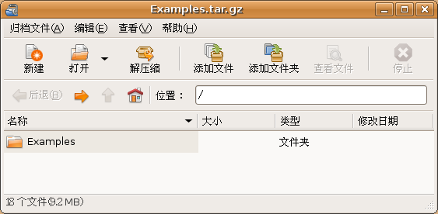
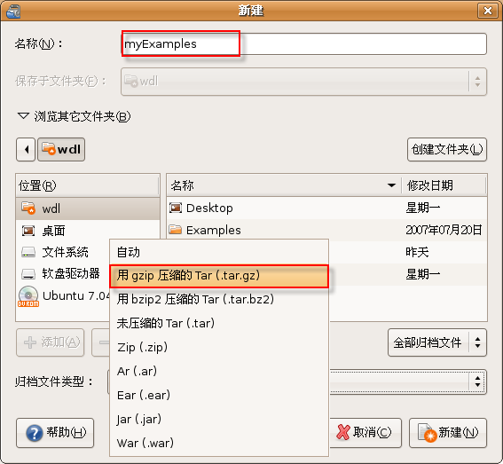
Ubuntu Linux默认安装图形化的压缩工具是“File-Roller文件打包器”，它同时具有归档、压缩、解压文件/目录的功能。File-Roller文件打包器支持通用文件压缩和归档格式，界面简单。并且它还被集成到桌面环境和Nautilus文件管理器中，使处理归档文件的工作更为方便。

Slide 99

压缩文件
shell归档和压缩工具
使用shell归档和压缩工具可以更直接地完成文档的打包任务。由于该类shell命令是成对使用的，因此下面按对介绍相关命令。

Slide 100
zip与unzip
zip命令用于将一个文件或多个文件压缩成单一的压缩文件。unzip命令用于将zip压缩文件进行解压。zip命令符号模式的一般语法格式为：
zip [ -m | -r | -j | k | -n | -t | -x | -y | -num ] zipfile filelist
其中，zipfile表示压缩后的压缩文件名，扩展名为.zip。filelist表示要压缩的文件名列表。
选项 | 描述
-m | 在压缩文件之后，删除原文件
-r | 递归地将要压缩的文件夹下所有内容全部压缩，包括子目录及其文件
-j | 不要压缩的文件夹下的子目录及其文件
-k | 使用兼容的8.3命名方式修改文件名，然后在进行压缩
-n | 不压缩指定后缀名的文件，直接归档保存
-t | 指定压缩某一日期后创建的文件，日期格式为：mmddyy
-x | 排除指定的文件不压缩
-y | 只压缩链接文件本身，不包括链接目标文件的内容
-num | 指定压缩比率，num为1~9个等级

Slide 101
unzip命令符号模式的一般语法格式为：
unzip [ -x | -Z | -l ] zipfile
选项 | 描述
-x | 排除指定的文件不解压
-Z | 查看压缩文件内的信息，包括文件数、大小、压缩比等参数，并不进行文件解压
-l | 查看压缩文件中实际包含的文件内容

Slide 102
zip命令可以同时处理多个文件或目录，方法是将它们逐一列出，并用空格隔开。以下命令把file1、file2、file3……压缩起来，然后放入FileGroup.zip文件中。以下命令使用了“-k”选项，将文件名全部大写后进行压缩。
wdl@UbuntuFisher:~$ zip -k FileGroup.zip file_1 file_2 file_3 file_4 file_5 file_6
adding: FILE_1 (deflated 45%)
adding: FILE_2 (deflated 45%)
adding: FILE_3 (deflated 45%)
adding: FILE_4 (deflated 45%)
adding: FILE_5 (deflated 45%)
adding: FILE_6 (deflated 45%)
使用zip压缩文件夹，尤其是包含子目录的情况下，需要使用“-r”选项。以下是对具有三层的目录dir1/dir2/dir3/进行压缩。
wdl@UbuntuFisher:~$ zip -r dir1.zip dir1
updating: dir1/ (stored 0%)
updating: dir1/dir2/ (stored 0%)
updating: dir1/dir2/dir3/ (stored 0%)

Slide 103
以下unzip命令并没有实际解压FileGroup.zip文件，而是列出了压缩文件中的详细信息。
wdl@UbuntuFisher:~$ unzip -Z FileGroup.zip
Archive: FileGroup.zip 1570 bytes 6 files
-rw---- 2.0 fat 247 tx defN 22-Sep-07 23:00 FILE_1
-rw---- 2.0 fat 247 tx defN 22-Sep-07 23:00 FILE_2
-rw---- 2.0 fat 247 tx defN 22-Sep-07 23:00 FILE_3
-rw---- 2.0 fat 247 tx defN 22-Sep-07 23:00 FILE_4
-rw---- 2.0 fat 247 tx defN 22-Sep-07 23:00 FILE_5
-rw---- 2.0 fat 247 tx defN 22-Sep-07 23:00 FILE_6
6 files, 1482 bytes uncompressed, 816 bytes compressed: 44.9%
在查看压缩文件之后，可以确定解压哪些内容。例如下面命令使用“-x”选项，并利用通配符将FILE_1、FILE_2、FILE_3解压出来，做到有选择地解压文件。
wdl@UbuntuFisher:~$ unzip FileGroup.zip -x FILE_[123]
Archive: FileGroup.zip
inflating: FILE_1
inflating: FILE_2
inflating: FILE_3

Slide 104
gzip与gunzip
gzip命令用于将一个文件压缩进行压缩。gunzip命令用于将gzip压缩文件进行解压。与zip明显区别在于只能压缩一个文件，无法将多个文件压缩为一个文件。gzip命令符号模式的一般语法格式为：
其中，filename表示要压缩的文件名，gzip会自动在这个文件名后添加扩展名为.gz，作为压缩文件的文件名。
gzip [ -l| -d | -num ] filename
选项 | 描述
-l | 查看压缩文件内的信息，包括文件数、大小、压缩比等参数，并不进行文件解压
-d | 将文件解压，功能与gunzip相同
-num | 指定压缩比率，num为1~9个等级
gunzip命令符号模式的一般语法格式为：
gunzip [ -f ] file.gz

Slide 105
其中，选项“-f”用于解压文件时，对覆盖同名文件不做提示。
在执行gzip命令后，它将删除旧的未压缩的文件并只保留已压缩的版本。以下命令以最大的压缩率对文件file_1进行压缩，生成file_1.gz文件。使用“-l”选项可以查看压缩的相关信息。最后使用gunzip命令对文件进行了解压。与压缩时相反，file_1.gz文件会被删除，继之生成file_1。
wdl@UbuntuFisher:~$ gzip -9 file_1
wdl@UbuntuFisher:~$ gzip -l file_1.gz
compressed uncompressed ratio uncompressed_name
1200 4896 76.0% file_1
wdl@UbuntuFisher:~$ gunzip file_1.gz

Slide 106
tar
tar命令主要用于将若干文件或目录合并为一个文件，以便备份和压缩。当然，之后出现tar程序的改进版本，可以实现在合并归档的同时进行压缩。tar命令符号模式的一般语法格式为：
tar [ -t | -x | -u | -c | -v | -f | -j | -z ] tarfile filelist
选项 | 描述
-t | 显示归档文件中的内容
-x | 释放归档文件
-u | 更新归档文件
-c | 创建一个新的归档文件
-v | 显示归档和释放的过程信息
-f | 用户指定归档文件的文件名，否则使用默认名称
-j | 由tar生成归档，然后由bzip2压缩
-z | 由tar生成归档，然后由gzip压缩

Slide 107
以下使用tar命令分别创建了3文件：第一，使用“tar –cf”命令将myExamples/目录下的所有文件全部归档打包到一个文件中myExamples.tar；第二，使用“tar –cjf”命令将myExamples/目录下的所有文件全部归档，并使用bzip2压缩成一个文件myExamples.tar.bz；第三，使用“tar –czf”命令将myExamples/目录下的所有文件全部归档，并使用gzip压缩成一个文件myExamples.tar.gz。可以通过使用“ls –lh”命令查看一下3个文件的大小。其中，“tar –cjf”和“tar –czf”等效与先归档后压缩。
wdl@UbuntuFisher:~$ tar –cf myExamples.tar myExamples
wdl@UbuntuFisher:~$ tar -cjf myExamples.tar.bz myExamples
wdl@UbuntuFisher:~$ tar -czf myExamples.tar.gz myExamples
wdl@UbuntuFisher:~$ ls -lh myExamples.tar*
-rw-r--r-- 1 wdl wdl 9.3M 2007-09-23 00:42 myExamples.tar
-rw-r--r-- 1 wdl wdl 8.6M 2007-09-23 00:43 myExamples.tar.bz
-rw-r--r-- 1 wdl wdl 8.5M 2007-09-23 00:44 myExamples.tar.gz

Slide 108
如果想查看一下归档文件中的详细内容，使用类似以下命令：
wdl@UbuntuFisher:~$ tar –tvf myExamples.tar.gz
使用以下命令完成tar文件的释放。其中，“tar -xjf”和“tar –xzf”等效与先解压缩后释放tar文件。
wdl@UbuntuFisher:~$ tar –xvf myExamples.tar
wdl@UbuntuFisher:~$ tar -xvjf myExamples.tar.bz
wdl@UbuntuFisher:~$ tar -xvzf myExamples.tar.gz

Slide 109
内容提纲
用户管理

Slide 110
用户与组
  强调文件所有者（Owner）
    root可以充当如何文件的所有者
  组（Group）有利于安全与管理
    Oracle一个组
    Bea一个组
  权限管理分为三类：
    文件/文件夹所有者
    文件所属组
    其他人
  无权访问的时候，通常会显示“Permission denied”这样的错误信息，对于无权执行的命令，通常显示“Operation not permitted”，在图形界面上相应的菜单项会变灰从而禁止使用。

Slide 111
用户管理
用户的属性
  用户名
  口令
  用户ID（UID）
  用户主目录（HOME）
  用户shell

Slide 112
/etc/passwd文件
/etc/passwd文件是系统能够识别的用户清单
用户登陆时，系统查询这个文件，确定用户的UID并验证用户口令
  登陆名
  经过加密的口令
  UID
  默认的GID
  个人信息
  主目录
  登陆shell

Slide 113
用户管理命令
命令名称 | 用途 | 命令举例
useradd或adduser | 添加用户 | useradd study
passwd | 为用户设置密码 | passwd study passwd –d study (删除密码)
usermod | 修改用户信息 | usermod -c study(改后的别名) study
userdel | 删除用户 | userdel –r study (-r 连主目录一起删除)
su | 用户切换 | su root
id | 查看用户的UID、GID及所归属的用户组 | id study

Slide 114
/etc/group文件
包含了UNIX组的名称和每个组中成员列表
每一行代表一个组，包括4个字段：
  组名
  加密的口令
  GID号
  成员列表，彼此用逗号隔开

Slide 115
/etc/shadow
用户名
密码（加密过的密码，*或！打头表示不能登录）
密码最后一次被修改的时间（从1970年1月1日到该日的天数）
从上一次修改密码到下一次允许进行修改要经历的天数
经过多少天后用户必须重新修改密码
在密码到期前多少天向用户发出必须修改密码的警告
密码到期后经过多少天便把该帐号关闭
帐号到期日
保留

Slide 116
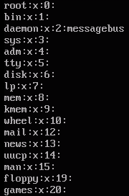
group文件实例
组成员
组名

Slide 117
group文件实例
命令名称 | 用途 | 命令举例
groupadd | 添加组 | groupadd g_study groupadd –g 777 mygroup -g 参数直接指定gid
gpasswd | 管理用户组信息，如设置密码，添加删除组成员 | gpasswd g_study gpasswd –a study g_study -a增加用户进组 -d从组里删除用户
groupmod | 修改用户组信息 | groupmod -n studygroup (新名)g_study(旧名)
groupdel | 删除用户组 | groupdel studygroup
groups | 显示用户所属的用户组 | groups study
groupadd | 添加组 | groupadd g_study groupadd –g 777 mygroup -g 参数直接指定gid

Slide 118
Linux文件权限位
文件权限位的表示：-rwxrwxrwx
第一位表示文件的类型，－表示普通文件，d表示目录文件，l表示符号链接文件；
接下来三位表示owner用户的读，写，执行权限
紧接着三位表示group用户的读，写，执行权限
最后三位表示world用户的读，写，执行权限
Notes:
演示符号链接的建立
$ln –s passwd2 passwd
$ls –li

Slide 119
Linux文件权限管理
设置文件所属的用户以及所属的组（chown，chgrp）
给文件赋予相应的权限位（chmod）

Slide 120
添加用户
adduser
  语法： adduser <username>
  实例：
  # adduser newuser
  添加用户名为newuser的新用户

Slide 121
adduser配置文件
/etc/adduser.conf
FIRST_UID=1000
LAST_UID=29999
USERS_GID=100
DHOME=/home
DSHELL=/bin/bash
SKEL=/etc/skel

Slide 122
SKEL模板
/etc/skel目录是被 /usr/sbin/useradd使用
把想要新用户拥有的配置文件拷贝到/etc/skel目录，常用的文件：
  .bash_profile
  .bashrc
  .bash_logout
  dircolors
  .inputrc
  .vimrc

Slide 123
编辑passwd和shadow
vipw
  vipw命令用来启动一个文本编辑器，打开passwd文件的一个副本
  使用的编辑器可以通过修改EDITOR环境变量指定
  vipw每次只允许一个任编辑passwd文件，防止用户在passwd文件被编辑的时候修改他们的口令。

Slide 124
修改用户属性
usermod
  语法：usermod [-u uid [-o]] [-g group] [-G gropup,…]
  [-d home [-m]] [-s shell] [-c comment]
  [-l new_name] [-f inactive][-e expire]
  [-p passwd] [-L|-U] name
  使用方法：
  usermod -p 123456 username

Slide 125
删除用户
deluser
  语法： deluser <username>
  使用方法：
  deluser --remove-home user1
删除用户user1的同时删除用户的工作目录

Slide 126
删除用户组
delgroup
  语法： delgroup groupname
  使用方法：
  delgroup groupname1

Slide 127
Linux文件权限位
文件权限位的表示：-rwxrwxrwx
第一位表示文件的类型，－表示普通文件，d表示目录文件，l表示符号链接文件；
接下来三位表示owner用户的读，写，执行权限
紧接着三位表示group用户的读，写，执行权限
最后三位表示world用户的读，写，执行权限
Notes:
演示符号链接的建立
$ln –s passwd2 passwd
$ls –li

Slide 128
Linux文件权限管理
设置文件所属的用户以及所属的组（chown，chgrp）
给文件赋予相应的权限位（chmod）

Slide 129
chmod
chmod命令格式为：
chmod [option] mode files...
mode表示格式：
1、数字方式：[n][n][n] r=4 w=2 x=1
rwx:4+2+1; r-x:4+1; rw-:4+2
2、文本方式：[ugoa][+ - =][rwx]
u -- 该档案的拥有者；
g -- 与该档案的拥有者属于同一个群体(group)者;
o -- 其他以外的人；a-所有
+ -- 增加权限
- -- 去掉权限
= -- 设定权限

Slide 130
chmod例子（１）
给text文件赋予rwxr-xr-x权限：
chmod 755 text
给text及其子目录底下所有文件赋予rwxr-xr-x权限：
chmod -R 755 text

Slide 131
chmod例子（2）
为文件abc的组拥有者增加rw权限
chmod g+rw abc
为abc文件的用户拥有者去除x权限
chmod u-x abc
指定文件abc的其他用户权限为rw-
chmod o=rw-
为文件abc及其子目录底下的所有文件的全体用户增加x权限
chmod -R a+x abc

Slide 132
改变权限命令：chmod
  举例3，目录的特殊性：
    [hexy@hexy t1]$ ls -l
    drwxrwxrwx 2 hexy hexy 4096 Aug 31 22:35 t11
    [hexy@hexy t1]$ chmod 774 t11
    [hexy@hexy t1]$ ls -l
    drwxrwxr-- 2 hexy hexy 4096 Aug 31 22:35 t11
    [hexy@hexy t1]$ su www
    Password:
    [www@hexy t1]$ cd t11 -->这句话能够执行吗？
bash: cd: t11: 权限不够
注意：想要别人访问你的文件目录，一定要有x的权限！因为没有x权限，那么任何命令都不能执行，包括cd ls等，所以也无从访问目录。
如果只有x，没有r会怎样？

Slide 133
chgrp
chgrp用来更改文件的组拥有者,其一般格式为：
chgrp [option] group file
把文件abc的组拥有者改为study:
chgrp study abc
把abc及其子目录下的所有文件的组拥有者改为study:
chgrp -R study abc

Slide 134
chown
chown用来更改文件所有者与组拥有者，其一般格式为：
chown [option] owner[:group] file
将abc及其子目录下的所有文件的所有者改为jjl：
chown jjl abc
将abc文件的所有者改为jjl，组拥有者改为study：
chown jjl:study abc
Notes:
改变所有者命令：chown
通常用在文件拷贝之后
语法：
chown [ -R ] 账号名称 文件
chown [ -R ] 账号名称:群组名称 文件
-R选项意味着递归修改子目录或者文件
注意：组名称和帐号名称必须已经存在
在/home/hexy/test上做实验看看
实验准备：
使用root来执行该命令

Slide 135
set uid(suid)、set gid(sgid)
/usr/bin/passwd -rwsr-xr-x
/etc/shadow -r--------
suid权限仅对可执行程序有效即具有x权限
本权限针对运行中的进程
运行中的进程将具有该程序拥有者的权限
s出现在组权限的x位置上时，称为sgid

Slide 136
sticky bit(sbit)
/tmp drwxrwxrwt
仅对目录有效
防止文件或目录被非属主删除

Slide 137
磁盘管理

Slide 138
基本系统维护命令
df
df命令用于查看磁盘空间的使用情况。查看磁盘空间是用户应当经常做的事情，因为谁也不希望看到根或/var分区在不经意间填满，以便及时清理。df命令的一般格式为：
其中，参数Filesystem表示物理文件系统。各选项的含义如表所示。
选项 | 含义
-a | 显示所有物理文件系统的使用情况，包括虚拟文件系统，如/proc、/sys等
-T | 显示物理文件系统的文件格式类型
-h | 物理文件系统大小按兆字节为单位显示
-k | 物理文件系统大小按千字节为单位显示
df [-a | -T | -h | -k ] Filesystem
Notes:
df
df –h 以直观的方式显式磁盘分区使用状况
df test 查询test属于哪个分区
du
du –h
du –s
du -sh

Slide 139
基本系统维护命令
从以下命令的执行结果可以看到，这台计算机只有一块硬盘（/dev/sda1），文件格式类型为Ext3，已经使用36%的存储空间。同时，可以发现计算机上还安装了CD-ROM（/dev/hdc）、USB存储器（/dev/sdb1）。其他分区均为专用的虚拟文件系统，例如/proc、/dev/shm等。
wdl@UbuntuFisher:~$ df –T
文件系统 1K-块 已用 可用 已用% 挂载点
/dev/sda1 ext3 7850996 2664868 4787316 36% /
varrun tmpfs 255960 104 255856 1% /var/run
varlock tmpfs 255960 0 255960 0% /var/lock
procbususb usbfs 255960 84 255876 1% /proc/bus/usb
udev tmpfs 255960 84 255876 1% /dev
devshm tmpfs 255960 0 255960 0% /dev/shm
lrm tmpfs 255960 33788 222172 14% /lib/modules/2.6.20-16-generic/volatile
/dev/hdc iso9660 712946 712946 0 100% /media/cdrom0
/dev/sdb1 vfat 249582 211602 37980 85% /media/disk

Slide 140
基本系统维护命令
mount
临时挂载分区
使用方式 :
mount [-hV]
mount -a [-fFnrsvw] [-t vfstype]
mount [-fnrsvw] [-o options [,...]] device | dir
mount [-fnrsvw] [-t vfstype] [-o options] device dir

Slide 141
挂载u盘
找到设备名称
  cat /proc/partitions
设置挂载点
  mkdir /mnt/udisk (2.4)
  mkdir /media/usb (2.6)
挂载u盘的命令
  mount /dev/sda1 /mnt/udisk

Slide 142
挂载iso文件镜像
创建挂载点：
  mkdir /mnt/iso
挂载iso文件镜像
  mount -o loop *.iso /mnt/iso
查看当前已挂载的分区
  df
查看iso镜像内容
  ls /mnt/iso

Slide 143
卸载文件系统
umount
卸载一个文件系统就是从系统目录结构中，移去该指定的文件系统，卸载后的文件系统不能被用户使用。
/、/usr、/var文件系统不能卸载。
例：
#umount /mnt/cdrom
#umount /dev/sdb
#umountall

Slide 144
查看文件系统信息
df 命令
常用参数：
  -a ：列出所有文件系统
  -b ：列出总的空闲空间（KB）
  -e ：仅列出空闲的文件数
  -k ：列出磁盘的分配情况（KB）
  -h ：同-k， 但大小以G、M，K单位显示
  -l ：仅列出本地文件系统
例：
#df -a

Slide 145
查看文件系统信息
du命令，列出目录和文件所使用的磁盘块数，每块占512个字节。
常用参数：
  -a ：仅列出空闲的文件数
  -k ：列出磁盘的使用情况（KB）
  -s ：列出总的空闲空间（KB）
例：
#du –k
#du -as

Slide 146
内容提纲
进程管理

Slide 147
进程管理
进程的概念
使用ps命令查看进程
使用kill命令终止进程
设置定时任务

Slide 148
编译程序上的两个进程
p1
程
序
p2
程序的一次执行就是一个进程
程序的两次执行就
产生了p1和p2进程

Slide 149
进程的组成
PCB
程序
用户栈区
数据集合
用户数据区
系统数据区

Slide 150
进程控制块的组成
进程名
特征信息
进程状态信息
调度优先权
通信信息
现场保护区
资源需求、分配和控制方面的信息
进程实体信息
族系关系

Slide 151
进程与PCB的关系
每个进程有唯一的PCB
系统中所有进程都有自己的PCB
操作系统依据PCB管理进程
操作系统利用PCB实现进程的动态和并发
PCB是进程存在的唯一标志

Slide 152
进程调度
所有进程都是既运行于用户方式下，又运行于系统方式下
进程每次调用一个系统调用时，都要从用户方式切换到系统方式，并继续执行
在Linux系统中，进程没有绝对的优先权，一个进程不能停止另一个正在运行的进程以便运行它自己
Linux系统使用一个基于调度算法的简单权限来决定运行哪个进程。

Slide 153
调度优先级
进程的“谦让度”可以作为向内核的数字暗示，通过它来表明一个进程在同其他进程竞争CPU时应如何对待它。
谦让值范围：-20~19
低谦让值表示进程具有高优先级

Slide 154
Nice
用于可以改变程序执行的优先权等级
语法：
nice [-n <优先等级>][--help][--version][执行指令]
将ls的优先序加1并执行：
nice -n 1 ls

Slide 155
Renice
改变优先级可以通知系统给某个进程更多或者更少的CPU时间。
语法：
renice increment [-g | -p | -u] ID
-g <程序群组名称> 使用程序群组名称，修改所有隶属于该程序群组的程序的优先权。
-p <程序识别码> 改变该程序的优先权等级，此参数为预设值。
-u <用户名称> 指定用户名称，修改所有隶属于该用户的程序的优先权。

Slide 156
renice举例
减小httpd进程125的优先级，运行下面的命令：
renice 10 125

Slide 157
PS
显示进程 (process) 的动态
语法：
ps [options]
常见的参数：
  -A 列出所有的行程
  -w 显示加宽可以显示较多的资讯
  -au 显示较详细的资讯
  -aux 显示所有包含其他使用者的行程

Slide 158
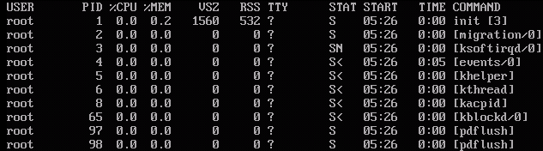
ps命令
该进程的状态
占用的记忆体使用率
占用的记忆体大小
执行的时间
占用的 CPU 使用率
占用的虚拟记忆体大小
进程开始时间
Notes:
ps
ps –aux
ps -ef

Slide 159
进程的状态标志
D: 不可中断的静止
R: 正在执行中
S: 阻塞状态
T: 暂停执行
Z: 不存在但暂时无法消除
W: 没有足够的内存分页可分配
<: 高优先级的进程
N: 低优先级的进程
L: 有内存分页分配并锁在内存中

Slide 160
top
监视进程
通常会全屏显示，而且会随着进程状态的变化不断更新
整个系统的信息也会显示，为查找问题提供了便利
可以显示系统总共有多少CPU和内存资源以及负载平衡等信息。
Notes:
top相当于free+ps

Slide 161
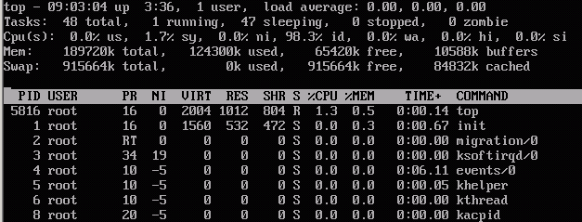
top命令

Slide 162
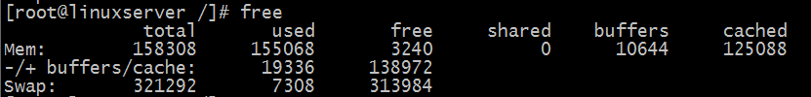
free
total:物理内存
used:已使用
free:剩余的
buffers:系统分配但未被使用的buffer
cached:系统分配但未被使用的cache

Slide 163
pstree
将所有行程以树状图显示, 树状图将会以 pid (如果有指定) 或是以init这个基本进程为根,如果有指定使用者id, 则树状图会只显示该使用者所拥有的进程。
参数：
-a 显示该进程的完整指令及参数, 如果是被记忆体置换出去的进程则会加上括号
-c 如果有重覆的进程名, 则分开列出

Slide 164
终止进程
kill
使用kill命令终止进程
  kill [-signal] PID
  signal是信号，PID是进程号
  kill 命令向指定的进程发出一个信号signal，在默认的情况下，kill 命令向指定进程发出信号15，正常情况下，将杀死那些不捕捉或不忽略这个信号的进程
Notes:
kill命令用向一个进程发送信号
kill -l列出信号列表
kill -9 pid
killall 进程名称

Slide 165
网络管理

Slide 166
Linux具有强大的网络功能。它提供了许多完善的网络工具，可以帮助用户轻松完成各种复杂的网络配置，实现任何所需要的网络服务。为了让Linux主机能够访问Internet，应当正确设置网络接口。用户既可以通过命令行的方式，也可以通过友好的图形界面，轻松完成网络配置。
实现Linux网络配置的惟一目标就是修改系统中众多的网络配置文件，如/etc/interfaces、/etc/hosts，/etc/resolv.conf 等等。当然，最直观的想法就是用编辑工具直接修改有关配置文件。但是，由于配置文件中的数据量巨大，数据关联关系复杂，很难保证正确修改配置信息。
网络命令是进行网络配置的基本工具。

Slide 167
基本网络命令
IP网络设置基础
  通常，用户可能使用普通以太网卡、无线网卡、调制解调器等不同类型的设备接入网络。不同类型的网络设备在主机中被映射为相应的网络接口，比如以太网卡映射为eth，无线网卡映射为wlan。有时，用户还可能同时使用多个网络设备，就会出现eth0、eth1…，或wlan0、wlan1…的情况。
  那么，如何标识每个连接到Internet的网络接口呢？
  解决办法是：为每个网络接口分配一个全世界范围内惟一的32bit的标识符。这个标识符就是IP（Internet Protocol）地址。

Slide 168
IP地址包括三部分：Internet网络号（Net-ID）、子网号（Subnet-ID）和主机号（Host-ID）。
三级IP地址 | net-id | subnet-id | host-id
子网掩码 | 1111,1111,1111,1111 | 1111,1111 | 0000,0000
因而可以这样解释：一个IP地址惟一标识了，处在某个互联网中的，某个子网的，某个网络接口。

Slide 169
根据Internet网络号的字段长度（1，2，3字节长），IP地址区分为A类、B类、C类。三类IP地址的掩码如下所示。
  A类地址的默认子网掩码是255.0.0.0，或0xFF000000；
  B类地址的默认子网掩码是255.255.0.0，或0xFFFF0000；
  C类地址的默认子网掩码是255.255.255.0，或0xFFFFFF00；
IP网络中通常用最小的IP地址标识网络本身，将最大的IP地址作为该网络的广播地址，其余所有IP地址都分配给网络中的主机。然而，局域网中的主机并不能直接访问Internet，需要通过一个作为代理的网关或网络地址转换服务（NAT）才能访问Internet。通常将IP地址的第一个或最后一个留给该网络的Internet网关。
在网络中，依靠IP地址标识主机，依靠路由表传输数据。因为计算机网络是一个复杂的网状结构系统，若将数据包发送到目标地址，主机需要一个向导——路由表，以便知道下一步发送数据包的地址。

Slide 170
配置IP地址
接入网络的计算机主机依靠IP地址，惟一地标识其在网络中的身份，因此为主机配置IP地址是接入网络的关键。配置IP地址的方法有两种：
  配置静态IP：在主机进入网络之前，事先为主机设置固定的IP地址；
  配置动态IP：选择DHCP网络服务，在主机进入网络之后，动态随机获取IP地址。

Slide 171
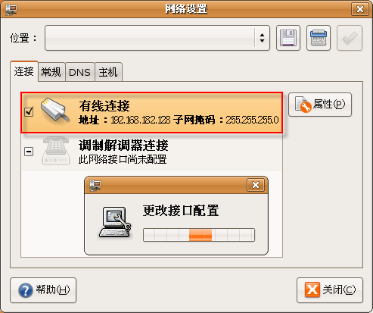
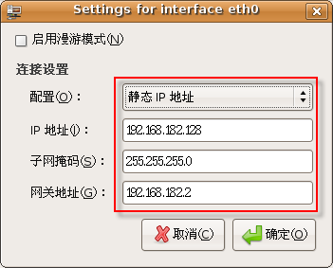
配置静态IP地址
进入网络的计算机设备，一定要有IP地址作为唯一标识。通常用户将主机的IP地址信息保存在本机上，在Ubuntu Linux启动时就能获得。这种事先分配的IP地址称为静态IP。若一台主机处于某个网络相对稳定，则通常使用静态IP。与配置动态IP地址相比，可以节省获取IP的时间。
需要进行设置的参数主要包括：
  IP地址
  子网掩码
  网关地址

Slide 172
ifconfig
  ifconfig是GNU/Linux中配置网卡的基本命令，包含在net-tools软件包中。它可用于显示或设置网卡的配置，如IP地址、子网掩码、最大分组传输数、IO端口等，还可以启动或禁用网卡。ifconfig命令有以下两种格式：
  ifconfig的第一种格式用于查看当前系统的网络配置情况；第二种格式用于配置网卡，包括添加、删除网卡，以及绑定多个IP地址等。
ifconfig [interface]
ifconfig interface [aftype] option | address…

Slide 173
wdl@myubuntuwdl:~$ ifconfig
eth0 Link encap: Ethernet HWaddr 00:0C:29:7E:77:96
inet addr:192.168.182.129 Bcast:192.168.182.255 Mask:255.255.255.0
inet6 addr: fe80::20c:29ff:fe7e:7796/64 Scope:Link
UP BROADCAST RUNNING MULTICAST MTU:1500 Metric:1
RX packets:914 errors:0 dropped:0 overruns:0 frame:0
TX packets:870 errors:0 dropped:0 overruns:0 carrier:0
collisions:0 txqueuelen:1000
RX bytes:423597 (413.6 KiB) TX bytes:253856 (247.9 KiB)
Interrupt:17 Base address:0x1400
lo Link encap:Local Loopback
inet addr:127.0.0.1 Mask:255.0.0.0
inet6 addr: ::1/128 Scope:Host
UP LOOPBACK RUNNING MTU:16436 Metric:1
RX packets:2 errors:0 dropped:0 overruns:0 frame:0
TX packets:2 errors:0 dropped:0 overruns:0 carrier:0
collisions:0 txqueuelen:0
RX bytes:100 (100.0 b) TX bytes:100 (100.0 b)
当ifconfig命令不带任何参数时，用于显示当前主机中状态为“活动”的网络接口信息。
从上面的运行结果可以看出，主机有两个接口eth0、lo。lo代表主机本身，也称回送接口（Loopback），其IP地址约定为127.0.0.1。eth0代表主机的第一个以太网卡，网卡的物理地址（HWaddr）为00:0C:29:7E:77:96，也称为MAC地址；IP地址（inet addr）为192.168.182.129；广播地址（Bcast）为192.168.182.255；子网掩码（Mask）为255.255.255.0。

Slide 174
如果主机安装了第二块、第三块网卡，则有eth1，eth2标识。常见的接口类型还有以下几种（N表示接口号）：
pppN表示调制解调设备
wlanN表示无线网卡
trN表示令牌环网卡
如果只是关心某个网络设备，可以在ifconfig后面加上接口名称，则只显示该设备的相关信息，例如：
wdl@myubuntuwdl:~$ ifconfig eth1

Slide 175
配置动态IP地址
在大型网络中，由于存在许多的移动计算机系统，随时都可能进入网络，在每次更换网络时，就不得不重新配置网络信息。如果计算机在网络里能够自动获取IP地址、子网掩码、路由表、DNS服务器地址等网络信息，具有动态配置IP的能力，就可以大大简化客户端的网络配置难度。动态主机配置协议（DHCP，Dynamic Host Configuration Protocol）可以实现动态分配IP资源。

Slide 176
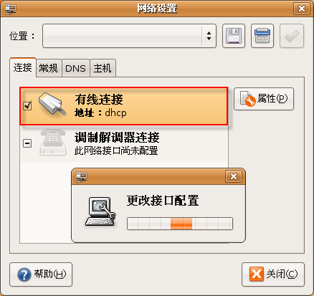
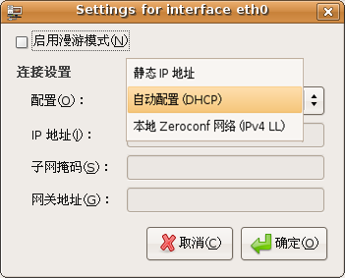
只要在局域网中架设有DHCP服务器，在Ubuntu Linux中为主机配置DHCP客户端是非常容易的。需要说明的是，通常普通以太网卡和无线网卡可以配置动态IP，而调制解调器等网络设备不能配置动态IP。
wdl@myubuntuwdl:~$ dhclient

Slide 177
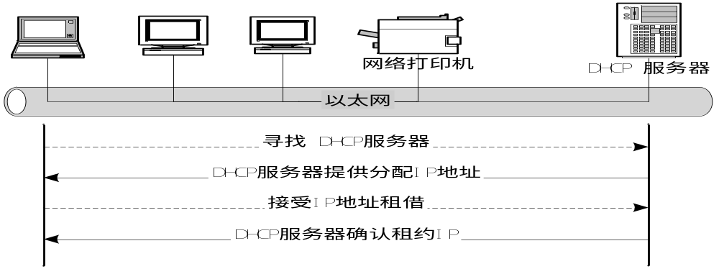
动态IP获取过程
此时，可能会想：静态IP信息是用户事先赋给的，那么动态IP又是如何产生的呢？其实这个过程可比作一个“租赁”过程。DHCP服务器好比是IP地址的出租方，用户主机（即DHCP客户端）好比是IP地址的临时租用者。
如果将用户主机设置为DHCP客户端之后，手动启动网络服务，就可以从执行结果中看出获取动态IP的过程。

Slide 178
wdl@ubuntuwdl:~$ sudo /etc/init.d/networking restart
Internet Systems Consortium DHCP Client V3.0.4
Copyright 2004-2006 Internet Systems Consortium.
All rights reserved.
For info, please visit http://www.isc.org/sw/dhcp/
Listening on LPF/eth0/00:0c:29:7e:77:96
Sending on LPF/eth0/00:0c:29:7e:77:96
Sending on Socket/fallback
DHCPDISCOVER on eth0 to 255.255.255.255 port 67 interval 7
DHCPOFFER from 192.168.182.254
DHCPREQUEST on eth0 to 255.255.255.255 port 67
DHCPACK from 192.168.182.254
bound to 192.168.182.129 -- renewal in 808 seconds.
执行过程中包括以下四个阶段。
客户端寻找DHCP服务器（DHCPDISCOVER）：客户端广播申请动态IP的请求；
服务器提供可分配的IP地址（DHCPOFFER）：所有接收到请求的DHCP服务器都将向客户端提供一个IP地址；
客户端接受IP地址租借（DHCPREQUEST）：客户端从多个IP选择中挑选一个，通知DHCP服务器，并标识出所选中的服务器；
服务器确认租借IP（DHCPACK）：被选中的DHCP服务器最后发出一个确认信息，包含IP地址、子网掩码、默认网关、DNS服务器和租借期（客户端使用这个IP的这段时间，称为租借期）。
最终客户端临时“租借”的IP地址为192.168.182.129。

Slide 179
IP地址存放在哪里——interfaces配置文件
无论是配置静态IP还是动态IP，计算机系统将IP信息保存放在什么地方？答案是配置文件“/etc/network/interfaces”。在Ubuntu Linux启动时就能获得IP地址的配置信息。若是配置静态IP，就从配置文件中读取IP地址参数，直接配置网络接口设备；若是配置动态IP，就通知主机通过DHCP协议获取网络配置。

Slide 180
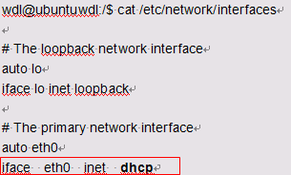
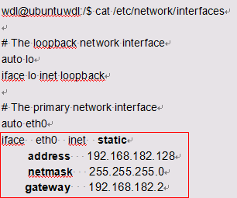
以下分别为配置静态IP和动态IP时，配置文件“/etc/network/interfaces”的实例。

Slide 181
Route
route命令用于显示和修改IP路由表。它包含在net-tools软件包中。在前面，提到路由表的作用就是，告知主机若要把数据包发送到目的地，下一步要转发的目标。网络环境是复杂的，由于网上的节点设备不断变化，路由表也只得随时变化，因此查询当前路由信息是非常必要的。route命令有以下两种格式：
route的第一种格式用于查看当前网络的路由表；第二种格式用于配置静态路由表，包括添加、删除路由信息等。
route
route add|del [netmask address] [gw gatewayaddress] [dev interface]

Slide 182
1．查看路由表
  不带任何参数的route命令，其执行结果显示当前网络的路由表，包括所在子网地址和默认网关地址。
  第一行表示主机所在网络的地址为192.168.182.0，若数据传送目标是在本局域网内通信，则可直接通过eth0转发数据包；第二行表示数据传送目的是访问Internet，则由接口eth0，将数据包发送到网关192.168.182.2。其中Flags为路由标志，标记当前网络节点的状态。
wdl@myubuntuwdl:~$ route
Kernel IP routing table
Destination Gateway Genmask Flags Metric Ref Use Iface
192.168.182.0 * 255.255.255.0 U 0 0 0 eth0
default 192.168.182.2 0.0.0.0 UG 0 0 0 eth0
标志类型 | 描述
U | Up表示此路由当前为启动状态
H | Host，表示此网关为一主机
G | Gateway，表示此网关为一路由器
R | Reinstate Route，表示使用动态路由重新初始化的路由
D | Dynamically，表示此路由是动态性地写入
M | Modified，表示此路由是由路由守护程序或导向器动态修改
！ | 表示此路由当前为关闭状态

Slide 183
2．更新路由表
  route命令的另一个主要用途是，重新修改所在网络中的静态路由表。例如，若要访问172.20.0.0网段时，需通过网关192.168.182.2转发数据包，则应在当前网络的静态路由表中添加一条路由信息。
wdl@myubuntuwdl:~$ sudo route add 172.20.0.0 netmask 255.255.0.0 gw 192.168.182.2 dev eth0
wdl@myubuntuwdl:~$ route
Kernel IP routing table
Destination Gateway Genmask Flags Metric Ref Use Iface
192.168.182.0 * 255.255.255.0 U 0 0 0 eth0
172.20.0.0 192.168.182.2 255.255.0.0 U 0 0 0 eth0
default 192.168.182.2 0.0.0.0 UG 0 0 0 eth0

Slide 184
netstat
  netstat命令包含在net-tools软件包中，用于显示系统中当前网络的状况，包括网络连接、路由表、接口统计信息、最大分组传输单位等信息。但是，若要显示所需信息，必须明确给出netstat的第二个参数。netstat命令格式如下所示。
  netstat命令不带任何参数，是列出主机所有开放的网络套接字信息，包括协议、接收和发送队列的大小，以及协议的内部状态。
netstat [ -r | -g | -i | -M | -s ]
netstat参数 | 用途 | 对应配置文件
-r | 显示路由表 | /proc/net/route
-g | 显示IPv4和IPv6的多卡组成员 | /proc/net/route
-i | 显示网络接口列表
-M | 显示最大连接数
-s | 显示每个协议的统计数据 | /proc/net/snmp

Slide 185
“netstat –r”命令用于显示当前计算机网络中的路由表，可以看出它与route命令实现的功能基本相同。
“netstat –i”命令用于迅速查看网卡的状态。“netstat –i”命令结果显示了主机中惟一的以太网卡（eth0）已发送的数据包、错误和冲突的累积统计信息，以及该网卡的最大分组传输数（MTU）。用户可以从以上执行结果大体判断网络设备的工作状况。
wdl@myubuntuwdl:~$ netstat –r
Kernel IP routing table
Destination Gateway Genmask Flags MSS Window irtt Iface
192.168.182.0 * 255.255.255.0 U 0 0 0 eth0
default 192.168.182.2 0.0.0.0 UG 0 0 0 eth0
wdl@myubuntuwdl:~$ netstat –i
Kernel Interface table
Iface MTU Met RX-OK RX-ERR RX-DRP RX-OVR TX-OK TX-ERR TX-DRP TX-OVR Flg
eth0 1500 0 19674 0 0 0 18675 0 0 0 BMRU
lo 16436 0 13 0 0 0 13 0 0 0 LRU

Slide 186
nslookup
  nslookup命令的功能是查询Internet域名服务器，获取IP地址与域名之间的映射关系。如果用户已经设置好域名服务器，就可以用这个命令查看域名所对应的IP地址。该命令的一般格式如下所示。
  它有两种运行模式：交互模式与非交互模式。交互模式允许用户查询多个服务器主机域名信息；非交互模式通常用于查询一个主机名和域名。在如下两种情况进入交互模式。
    没有给定参数；
    以连字号(-)引导的查询主机或域名做参数。
nslookup [DomainName|IP-address]

Slide 187
使用nslookup命令查询IP地址66.249.89.99，返回结果表明该IP地址归属于www.google.com。因此，使用该方法可查询IP地址所对应的网址（域名）。
wdl@UbuntuFisher:~$ nslookup 66.249.89.99
Server: 192.168.182.2
Address: 192.168.182.2#53
Non-authoritative answer:
99.89.249.66.in-addr.arpa name = jp-in-f99.google.com.
Authoritative answers can be found from:
89.249.66.in-addr.arpa nameserver = ns2.google.com.
89.249.66.in-addr.arpa nameserver = ns4.google.com.
89.249.66.in-addr.arpa nameserver = ns1.google.com.
89.249.66.in-addr.arpa nameserver = ns3.google.com.

Slide 188
ping
  ping（Packet Internet Groper）命令可能是最有名气的网络连接检测工具。它使用了Internet控制报文协议（ICMP）回送请求与回送应答报文，测试两个主机之间的连通性。该命令的一般格式如下所示。
  ping命令测试的远程主机，既可用域名，也可用IP地址标识。
ping [DomainName | IP-address]

Slide 189
wdl@myubuntuwdl:~$ ping www.ustb.edu.cn
PING www.ustb.edu.cn (202.204.60.12) 56(84) bytes of data.
64 bytes from www.ustb.edu.cn (202.204.60.12): icmp_seq=1 ttl=128 time=0.539 ms
64 bytes from www.ustb.edu.cn (202.204.60.12): icmp_seq=2 ttl=128 time=0.606 ms
64 bytes from www.ustb.edu.cn (202.204.60.12): icmp_seq=3 ttl=128 time=0.724 ms
64 bytes from www.ustb.edu.cn (202.204.60.12): icmp_seq=4 ttl=128 time=0.544 ms
64 bytes from www.ustb.edu.cn (202.204.60.12): icmp_seq=5 ttl=128 time=0.481 ms
64 bytes from www.ustb.edu.cn (202.204.60.12): icmp_seq=6 ttl=128 time=0.560 ms
….
--- www.ustb.edu.cn ping statistics ---
6 packets transmitted, 6 received, 0% packet loss, time 6015ms
rtt min/avg/max/mdev = 0.427/0.554/0.724/0.090 ms
可以看出ping命令发出的6个测试包都得到了目标机的应答，说明目的主机可以连通。因此，可以使用该命令来判断主机与远程主机是否可达，或之间的网络是否拥塞。
min/avg/max/mdev是ping命令的完成测试后的统计结果，分别表示最小响应时间/平均响应时间/最大响应时间/响应时间方差。这些指标用于反应网络的联通程度。

Slide 190
ping命令执行时，会持续不断地向目的主机发送ICMP包。在得到对方的应答后，显示每次连接的统计数据，直到用Ctrl+C组合键中断执行。但是，目前很多主机通过设置防火墙，对ping命令不予应答。在这种情况下，ping命令由于不停地发送测试数据包，又得不到返回任何结果，而致使ping命令僵死。不过，使用-c参数设置发送测试数据包的次数，以便在有限时间内完成测试。
wdl@myubuntuwdl:~$ ping -c 3 www.google.com
PING www-china.l.google.com (66.249.89.99) 56(84) bytes of data.
--- www-china.l.google.com ping statistics ---
3 packets transmitted, 0 received, 100% packet loss, time 2000ms

Slide 191
hostname
  hostname命令功能是查询或设置主机名和域名。它包含在hostname软件包中。在Ubuntu Linux系统运行的任何时刻，若要暂时修改主机基本信息，可以使用hostname命令，并能立即生效。hostname命令有以下两种格式：
  hostname的第一种格式用于查看当前主机名；第二种格式用于修改主机名。
  从上面的运行结果可以看出，当前主机名为“UbuntuWdl”。
hostname
hostname hostname
wdl@myubuntuwdl:~$ hostname
UbuntuWdl

Slide 192
使用命令行设置主机名
  可以使用hostname命令更改主机名。例如，将主机名更改为“UbuntuFisher”，然后再查询一下主机名，查看更改是否立即生效。
wdl@Ubuntuwdl:~$ hostname
UbuntuWdl
wdl@Ubuntuwdl:~$ sudo hostname UbuntuFisher
wdl@Ubuntuwdl:~$ hostname
UbuntuFisher

Slide 193
主机名配置文件——/etc/hostname
尽管可使用hostname命令直接修改主机名，但我们会发现，在Ubuntu Liunx系统重新启动后，系统又恢复成旧的主机名。这是因为当系统重新启动后，Ubuntu Linux的初始化程序根据配置文件——/etc/hostname中存储的名字，设置主机名。该配置文件只包含了系统的主机名，而不是完整的域名。以下是hostname文件的实例。
因而，可以发现使用图形界面设置主机名，实质是相继完成以下两项任务。
  执行hostname命令修改主机名，并立即生效；
  修改系统配置文件/etc/hostname。
wdl@Ubuntuwdl:~$ cat /etc/hostname
UbuntuWdl

Slide 194
管理DNS服务器地址
DNS域名解析可以在更大范围的计算机网络、Internet，提供域名到IP地址的转换。网络中的每台计算机都是一个DNS客户端，向DNS服务器提交域名解析的请求；DNS服务器完成域名到IP地址的映射。
因此DNS客户端至少有一个DNS服务器地址，作为命名解析的开端。

Slide 195
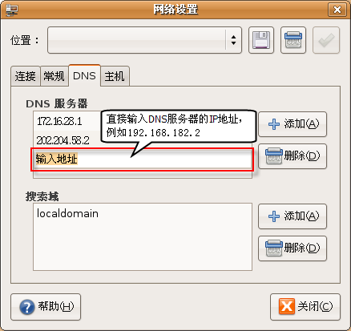
假设局域网中已有一台本地DNS服务器，它的IP地址为192.168.182.2。
需要注意的是，此处必须提供域名服务器的IP地址，而不能是主机名。毕竟在访问该域名服务器之前必须知道该服务器的IP地址。
说明以下几点。
  通常添加的候选DNS服务器地址不多于3个；
  主机将按照DNS服务器IP地址在列表中的顺序依次访问，一旦完成域名解析就不再访问下一个DNS服务器；
  在使用PPP连接的计算机中，可添加一个或多个域名服务器在ISP上，以减轻本地DNS服务器的负担。

Slide 196
如果想了解哪个候选DNS服务器提供了服务。可以使用nslookup命令，查看当前系统所使用的DNS服务器的IP地址。
从执行结果可以看出，主机在访问前两个DNS服务器（172.16.28.1和202.204.58.2）失败后，由第三个服务器（192.168.182.2）完成域名解析。Server表示提供服务的DNS服务器，Address中的#53表示TCP/UDP命名服务的端口号。若所有的DNS服务器都访问失败，则出现如下的执行结果。
wdl@UbuntuFisher:~$ nslookup www.google.com
Server: 192.168.182.2
Address: 192.168.182.2#53
Non-authoritative answer:
www.google.com canonical name = www.l.google.com.
www.l.google.com canonical name = www-china.l.google.com.
Name: www-china.l.google.com
Address: 66.249.89.99
wdl@UbuntuFisher:~$ nslookup www.google.com
;; connection timed out; no servers could be reached

Slide 197
DNS客户端配置文件—resolv.conf
Ubuntu Linux将DNS服务器地址保存在配置文件/etc/resolv.conf中。
依然延续上面的例子，添加DNS服务器IP地址后，查看配置文件/etc/hosts，如下所示。
wdl@UbuntuFisher:~$ cat /etc/resolv.conf
nameserver 172.16.28.1
nameserver 202.204.58.2
nameserver 192.168.182.2
search localdomain

Slide 198
Linux的网络命令是进行网络配置的基本工具，但由于命令数量多、技术要求高，使网络配置的技术难度居高不下。Ubuntu Linux除了提供传统的文本命令行的配置工具外，同时，也提供了图形界面的网络配置工具。由于其功能全面、界面友好，可以帮助用户轻松地完成网络配置。
了解网络性能是用户和网络管理员经常需要做的工作。收集相关网络信息可为诊断网络通信性能提供判断基准。Ubuntu Linux的网络工具（gnome-nettool）为用户提供了一个获取网络信息的图形界面工具。

Slide 199
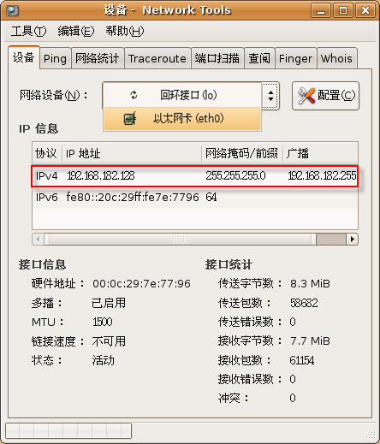
查看网络设备

Slide 200
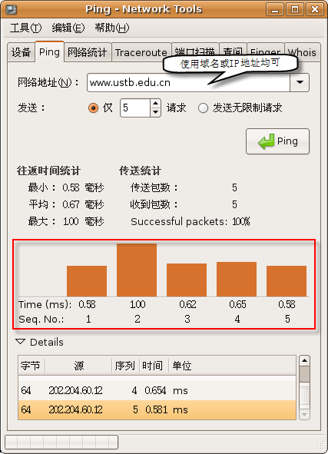
在网络工具（gnome-nettool）的【Ping】对话框中，可以实现网络连通性测试，来判断主机与远程主机是否可达，或之间的网络是否拥塞。该对话框为用户提供了ping命令的图形界面，并在ping命令的基础上作了功能扩展，可将得到的统计数据图形化显示。

Slide 201
查找——grep
grep命令
正则表达式
grep命令中使用正则表达式
vi中使用正则表达式

Slide 202
grep
grep是通用正则表达式分析程序（General Regular Expression Parser）的缩写。
grep命令可以在它的输入中搜索指定的字符串模式(Pattern)。grep命令的输出是包含输入中指定的字符串模式的行。
grep命令的一般格式：
grep [option] pattern file

Slide 203
grep命令常用开关
开关 | 描述
-E | 用扩充正则表达式进行模式匹配
-i | 不区分大小写
-n | 在每一输出行前显示文件内的行号
-q | 与其他命令一起使用时，抑止输出显示
-s | 抑止文件的出错信息
-v | 反向匹配
-l | 返回匹配到的文件名称
-r | 递归搜索

Slide 204
正则表达式
何为正则表达式：描述具有某种特征的的字符串的表达式。
正则表达式由普通字符与特殊字符(元字符)

Slide 205
基本元字符集
^ | 在每行的开始进行匹配
$ | 在每行的末尾进行匹配
\< | 在单词的开始进行匹配
\> | 在单词的末尾进行匹配
. | 对单个字符进行匹配
[str] | 对str中的任意单个字符进行匹配
[^str] | 对任意不在str中的单个字符进行匹配
[a-b] | 对a到b之间的任何字符进行匹配
\ | 抑止后面的一个字符的特殊含义
* | 对前一项(item)进行0次或多次重复匹配

Slide 206
扩展元字符集
+ | 对前一项进行1次或多次重复匹配
? | 对前一项进行0次或1次重复匹配
{j} | 对前一项进行j次重复匹配
{j,} | 对前一项进行j次或更多次重复匹配
{,k} | 对前一项最多进行k次重复匹配
{j,k} | 对前一项进行j到k次重复匹配
s|t | 匹配s项或t项中的一项
(exp) | 将exp作为单项处理

Slide 207
grep命令示例
grep ^public t1.txt
grep public$ t1.txt
grep -n ^$ t1.txt
grep -n ^.$ t1.txt
grep -n \<public t1.txt
grep -n ‘\<public’ t1.txt
grep -n ‘public\>’ t1.txt
grep -n “\\\\” t1.txt
grep -n ‘\\’ t1.txt

Slide 208
grep命令示例
grep -E go+d t1.txt
grep -En 10\{2,4\}A t1.txt
grep -En '11A|B' t1.txt
grep -En net\(works\)* t1.txt

Slide 209
grep命令示例
查询多个文件,可以使用通配符 “ * ”
grep public *.txt
反向匹配
ps aux | grep "ssh" | grep –v "grep"
递归搜索目录中的所有文件：-r
grep -rn telnet /etc

Slide 210
正则表达式在vi中的使用例子
在当前行中删除从aa到zz的所有字符。
:s/aa.*zz//
在整个文件用and代替所有的&字符。
:1,$s/&/and/
在每一行的行首插入字符串new
:1,$s/^/new/
在第2行到第5行的行尾插入字符串@@
:2,5s/$/@@/g
去掉行首的所有数字字符
:s/^[0-9][0-9]*//

Slide 211
稍复杂的一个例子
foo(10,7,2) foo(7,10,2)
foo(x+13,y-2,10) foo(y-2,x+13,10)
foo( bar(8), x+y+z, 5) foo( x+y+z, bar(8), 5)
:1,$s/foo(\([^,]*\),\([^,]*\),\([^)]*\))/foo(\2,\1,\3)/g
[^,] 除了逗号之外的任何字符
[^,]* 0或者多个非逗号字符
\([^,]*\) 将这些非逗号字符标记为\1，这样可以在之后的替换模式表达式中引用它
\([^,]*\), 我们必须找到0或者多个非逗号字符后面跟着一个逗号，并且非逗号字符那部分要标记出来以备后用。

Slide 212
查找——find
find命令一般格式
find常用表达式
find逻辑表达式
find示例

Slide 213
find
find命令的主要作用是对树形目录层次结构进行彻底检查。
find命令的一般格式：
find pathname -expressions

Slide 214
find常用表达式
-mount | 选项表达式，用来防止find命令的搜索范围超出当前文件系统的边界。返回值常为真。
-group grp | 条件表达式，检查当前的文件是否具有与grp相同的GID或组名。如果两者一致，返回真值，否则返回假值。
-name pattern | 条件表达式，检查文件名是否和模式pattern相同。pattern可以用正则表达式给出。必要时使用引号。当文件名与pattern一致时．返回真值．否则为假。
-type t | 条件表达式，检查当前文件的类型是否是t。对目录讲，t值可以是d。对普通文件讲，t值可以是f，对连接讲，t值可以是l等等。如果当前的文件的类型是t，返回真值，否则为假。
-user usr | 条件表达式，检查当前的文件的所有者或UID是否是usr。如果两者一致，返回真值，否则为假。
-exec cmd | 操作表达式，用来执行cmd命令。如果要将当前的文件名传送给命令，应该加｛｝标记，分号用来表示cmd的结束，并和后面可能出现的表达式分开。如果成功地执行了cmd命令，返回真值，否则为假。
-print | 操作表达式，将当前的文件名送到标准输出设备显示，返回值常为真。

Slide 215
find逻辑表达式
逻辑表达式 | 描述
e1 -a e2 | 仅当e1为真时，对e2求值
e1 e2 | 同上
e1 -o e2 | 仅当e1为假时，对e2求值
e1,e2 | 对两个表达式都求值，先e1，后e2
!e1 | 当e1为假时结果为真，反过来也一样

Slide 216
find示例
find . -name ‘abc*’ -print
find . -user root -print
find . -group root -exec echo {} \; -print
find . -type f -group root -rm -f echo {} \; -print
find . -type f -mtime -4 –print
find . -size +5000k -exec ls -lh {} \;
find . \( -name "[Aa]*" -o -name "*[Aa]" \) -print

Slide 217
思考
统计在/etc/为起点的目录树中，包含字符串“telnet”，（不区分大小写）的文件的数目。请写出这条命令

